Slide 1


Operációs rendszerek
317179280
IT szolgáltatási ismeretek
ELŐADÓ
Barizs Dániel

Slide 2
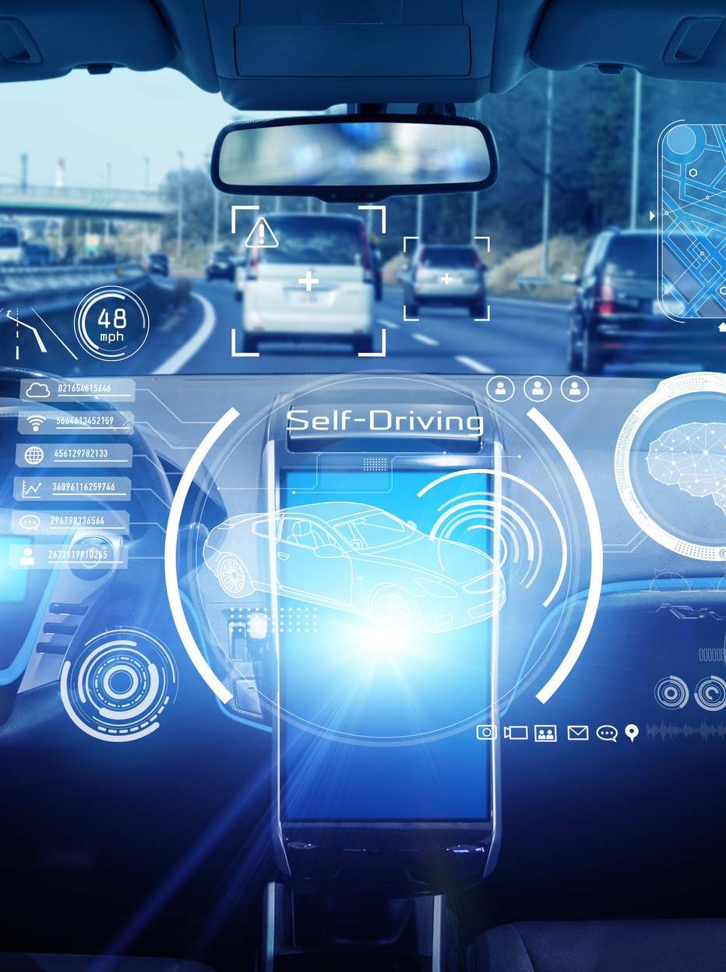
Agenda
01 A számítógép története
02 Az operációs rendszerek története
03 Az operációs rendszer
04 Legismertebb / Legújabb operációs rendszerek
05 Operációs rendszerek csoportosítása
06 Active Directory
07 AD-ra épülő szolgáltatások

Slide 3

A számítógép története
Subtitle | Author | Place | Date

Slide 4
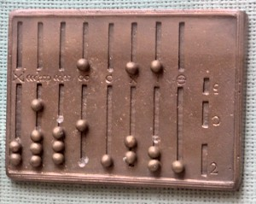
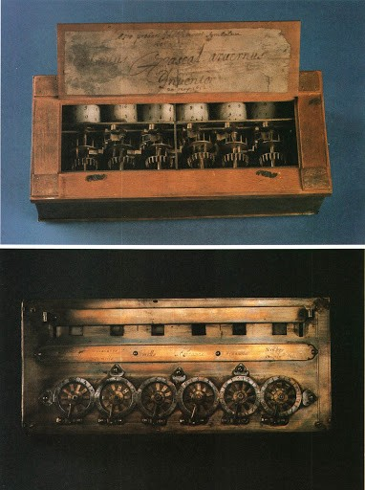
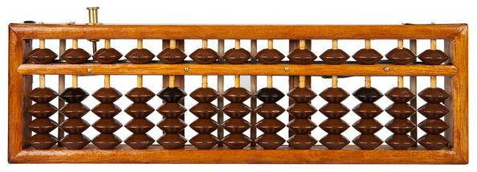
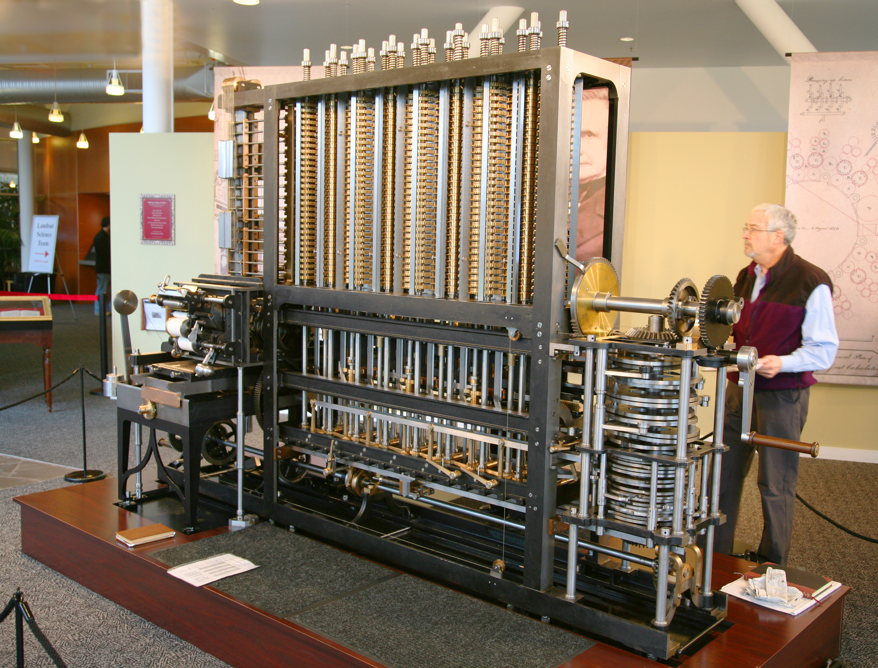
A számítógép története - 0. generáció
Az egyik első eszközként a világ szinte minden táján felbukkanó, legalább 4000 éves abakusz tette lehetővé az alapműveletek mechanikus elvégzését
A japánok és a kínaiak a mai napig az abakuszhoz hasonló eszközt használnak. Ez az eszköz a szintén ókori eredetű szorobán. Az abakuszt és a szorobánt újabban sok iskolában használják a számolási műveletek begyakorlásához.
Pascal (1623-1662) is tervezett mechanikus gépet az összeadás és kivonás automatizálásához, amit később Leibnitz (1646-1716) továbbfejlesztett.
Charles Babbage (1792-1871) matematikus a hajók navigációs táblázatain dolgozott. Ehhez a munkához tervezte differenciagépének építését félbehagyta és nekilátott a számítógép ősének tekinthető analitikus gép tervezéséhez, építéséhez. Alkalmazta volna a lyukkártya elvét, gépe külső tárral rendelkező mechanikus számítógép lett volna. A géphez Ada Byron (1815-1852) - Lord Byron költő lánya - az első női programozóként írt programokat. Babbage gépei sosem készültek el teljesen, az analitikus gép un. malom részét Babbage fia építette meg.
abakusz
szorobán

Slide 5
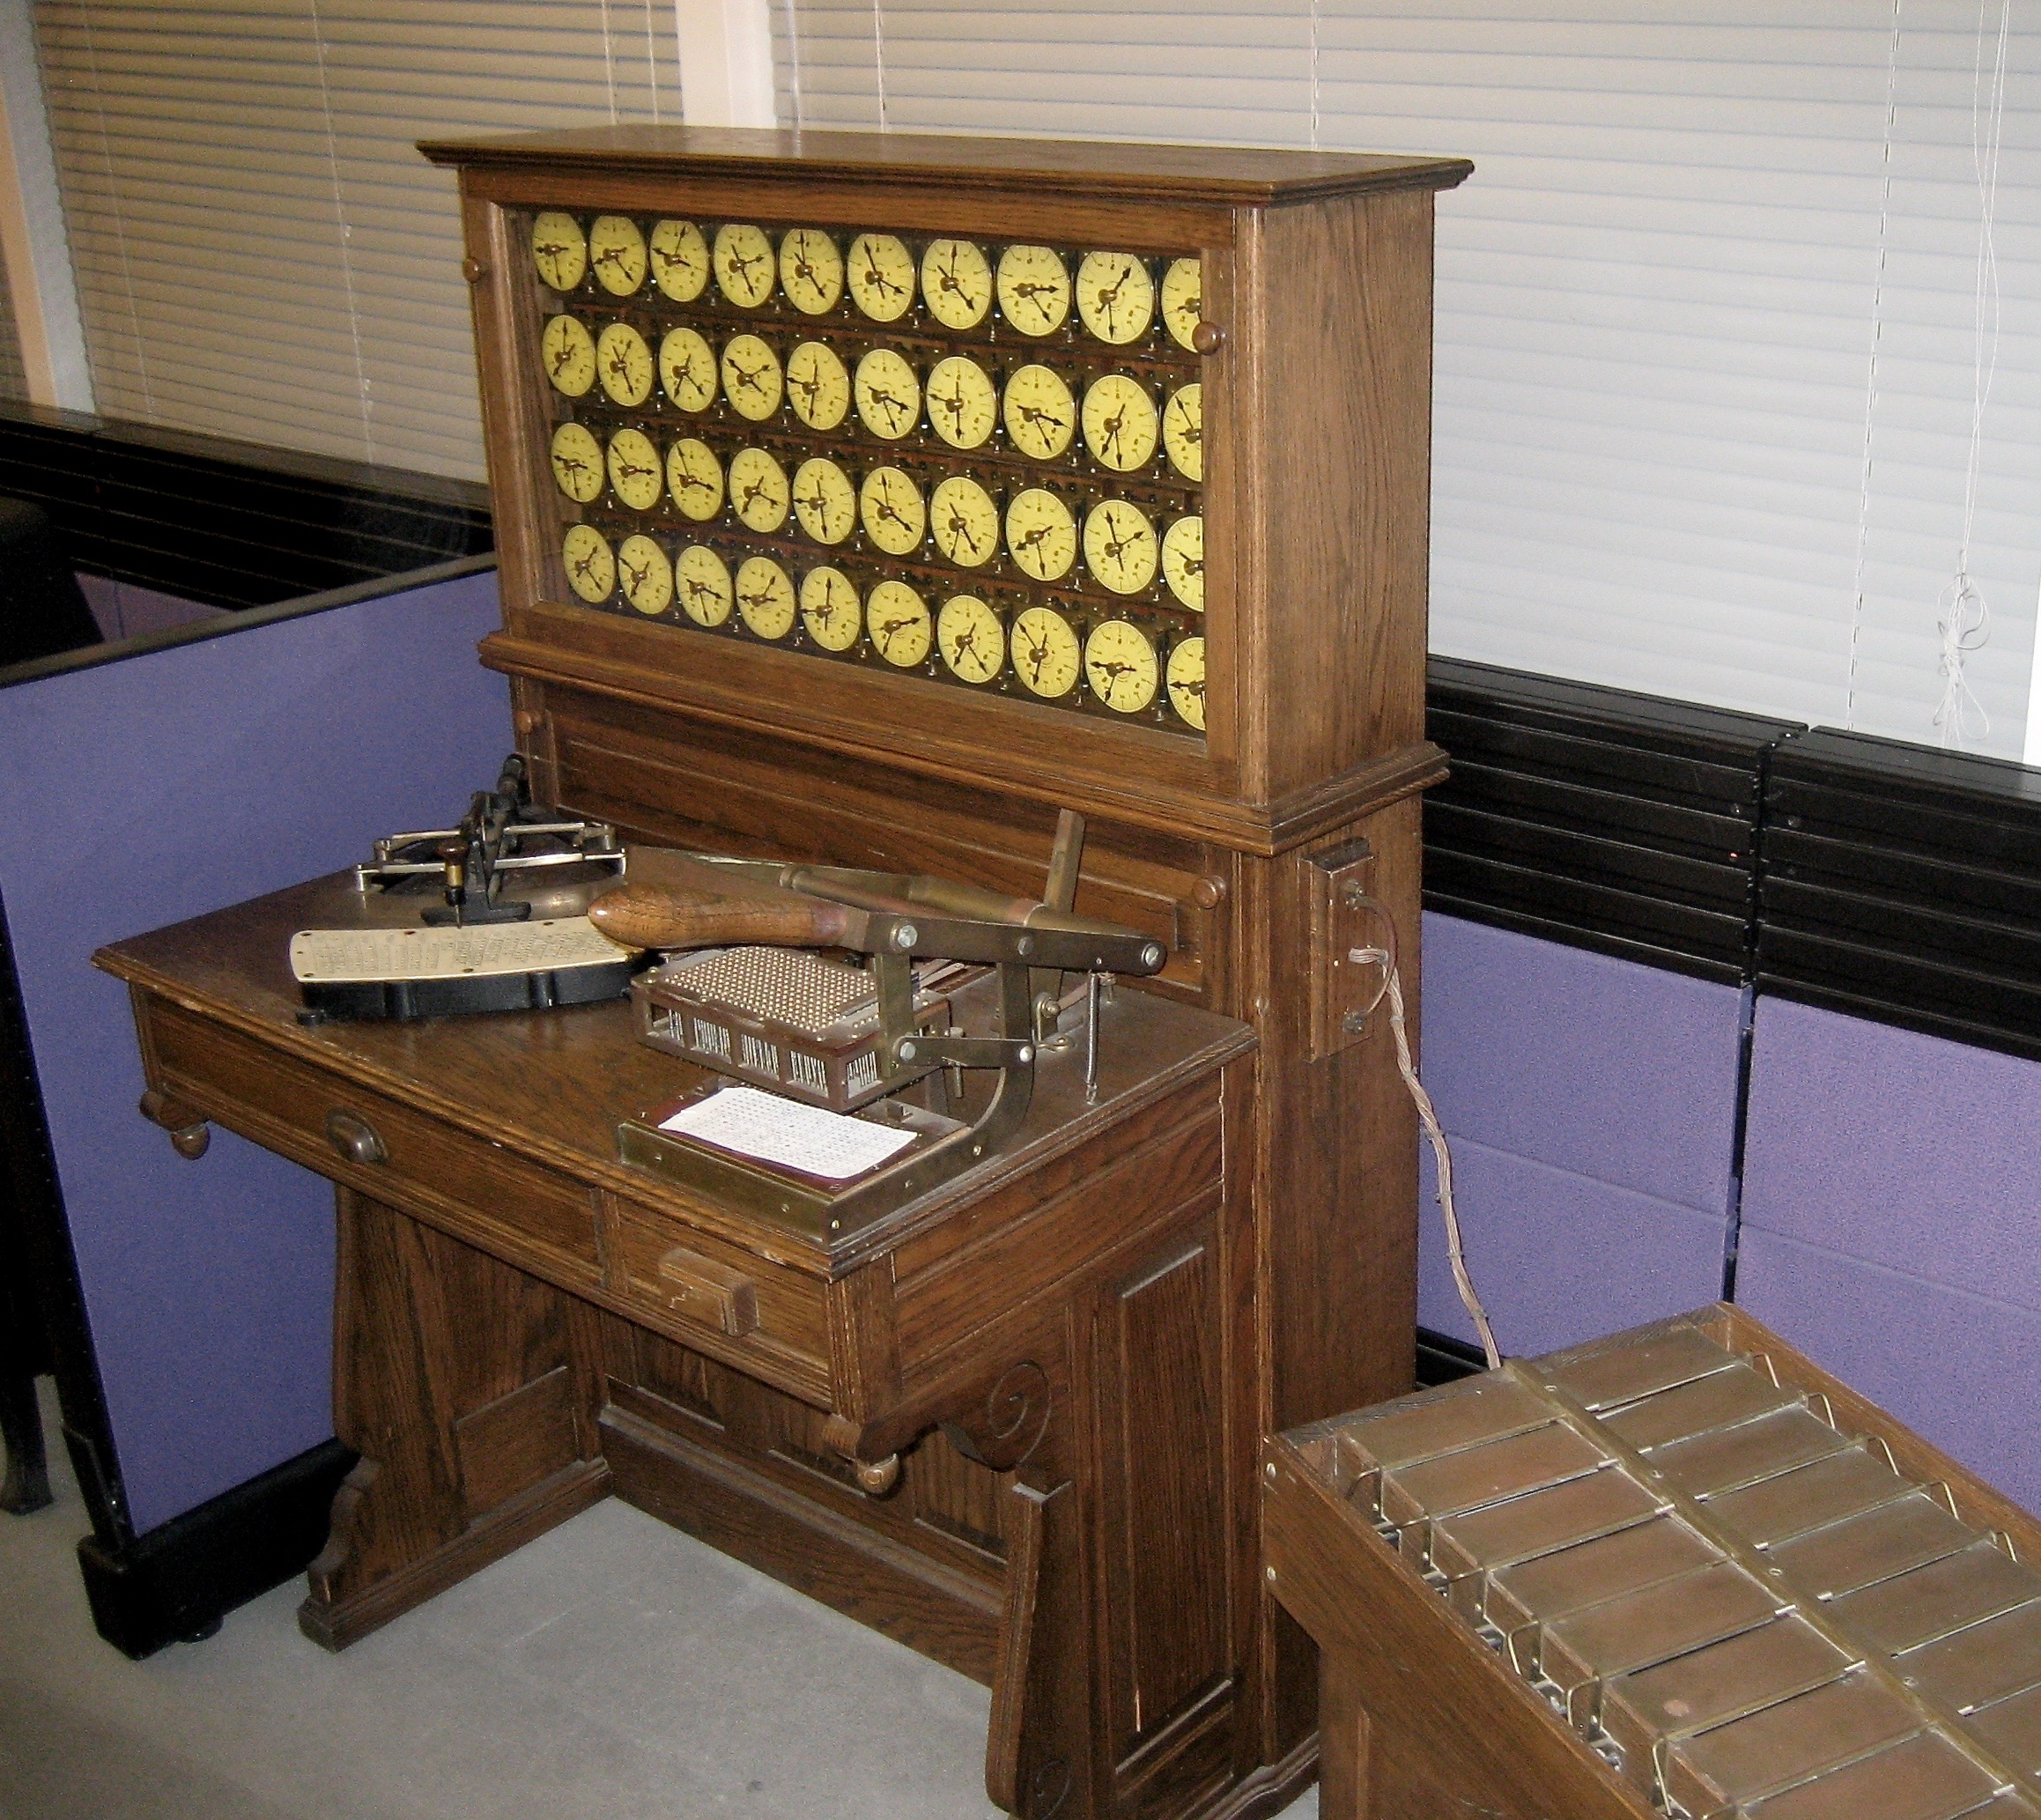
A számítógép története - 0. generáció
Az USA népszámlálásának adatfeldolgozása a XIX. században már több évet vett igénybe, az adatok a kiértékelés idejére már elévültek. Az 1890-es népszámlálásra készítette Hermann Hollerith (1860-1929) adatfeldolgozó lyukkártyás gépét 1889-ben. Ezzel a géppel 63 millió személy adatát hat év helyett egy év alatt lehetett feldolgozni. Hollerith nevéhez fűződik az IBM cég elődjének az alapítása. A lyukkártyát az 1970-es évekig használták a számítástechnikában az adatok rögzítésére.
A találmány szép sikert aratott az USA-ban is, de még nagyobbat Európában, ahol sokféle statisztikai célra használták fel. 1896-ban Hollerith megalapította a New York-i Tabulating Machine Companyt a gép gyártására. Fúziók egész sora nyomán e vállalatból nőtt ki a hírneves IBM 1924-ben.

Slide 6

A számítógép története - 1. generáció
A ballisztika - a lövedék mozgását vizsgáló tudományág - időigényes számítási szükségletei voltak a mozgató rugói a XX. sz. elején a számítógépek fejlődésének. Katonai fejlesztés 1943-45 között az ENIAC (Electronic Numerical Integrator and Computer), az első elektronikusan tárolt programozású számítógép. Fontos alkatrésze az elektroncső (18000 darabot tartalmazott) 1956-ig - lebontásáig – alkalmazták.
Jellemzői:
5000 összeadás/perc
tízes számrendszer
tömege 30 tonna
18000 elektroncső
még külső táras gép (Babbage elve) volt
a terem amiben állt 30 méternél hosszabb volt
Alan Turing 1943-ban megalkotta az első Turing-gép elven működő gépezetét, amely a német ENIGMA titkosító készülék feltörését tette lehetővé. Becslések szerint Turing munkája 2 évvel rövidítette le a második világháborút. Ezenkívül Turing nevéhez fűződik a Turing-teszt is, ami még ma is a számítógép intelligens mivoltának megállapításának mércéje. (Kódjátszma: Benedict Cumberbatch)

Slide 7
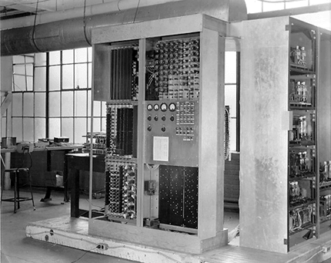
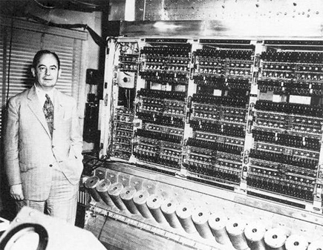
A számítógép története - 1. generáció
Az ENIAC tapasztalatait figyelembe véve Neumann János (1903-1957) - magyar származású matematikus 1945-ben megalkotta egy belső programtárolású digitális gép (EDVAC) működési elvét, az un. Neumann elveket (Következő dián részletesen lesz róla szó).
IAS
Neumann érdeklődése az idegrendszer és az emberi agy működését modellező gépek felé fordult. 1946-ban kezdett hozzá csoportjával a princetoni Institut for Advanced Studies intézetben egy új, tárolt programú számítógép megtervezésének. Munkájában sokban segítette őt az első elektronikus számítógép, az ENIAC kidolgozásában résztvevő Goldstine és Eckert. Itt alkották meg az IAS- vagy Neumann-gépet (JONIAC). Ez leginkább abban különbözött a korábbi két számítógéptől, hogy párhuzamos működésű volt, tehát sokkal gyorsabban számolt bármelyik korabeli számítógépnél, felépítése pedig -fő vonalaiban- megegyezett a mai modern számítógépekével.
Az IAS tervezéséről több publikáció is megjelent, melyeknek később igen nagy hatása volt a későbbi számítógépek fejlesztésére. Elmondható, hogy ez a számítógép tekinthető a mai számítógépek "atyjának".

Slide 8
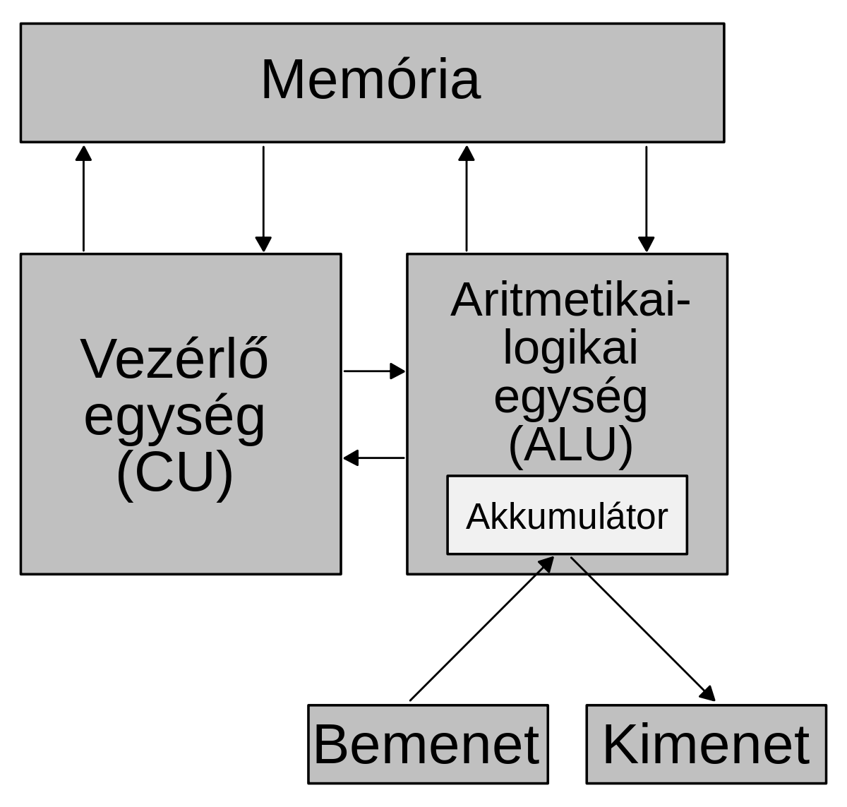
A számítógép története - 1. generáció
A számítógép felépítésének elvei Neumann János szerint:
Az adatfeldolgozás és a programutasítások végrehajtása szigorúan sorrendben történjen.
A számolási műveletekhez, a számok ábrázolására a kettes számrendszert kell használni.
Az adatokat és programutasításokat belső tárban (memóriában) kell tárolni. (ROM csak olvasható, RAM írhatóolvasható)
Legyen egy számítási műveleteket végző egység
(mikroprocesszor) ALU
Legyen egy programutasításokat végrehajtó központi egység (mikroprocesszor) CU
Legyen legalább egy bemeneti egység (billentyűzet, egér, szkenner )
Legyen legalább egy kimeneti egység (monitor, nyomtató )
Legyen egy külső tár, amire csak ritkábban van szükség (winchester, CD-DVD ROM, pendrive)

Slide 9
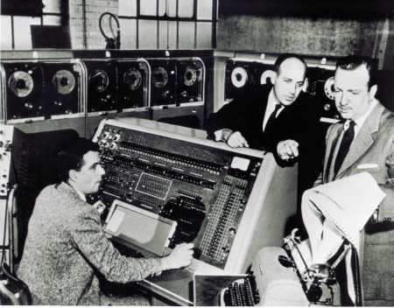
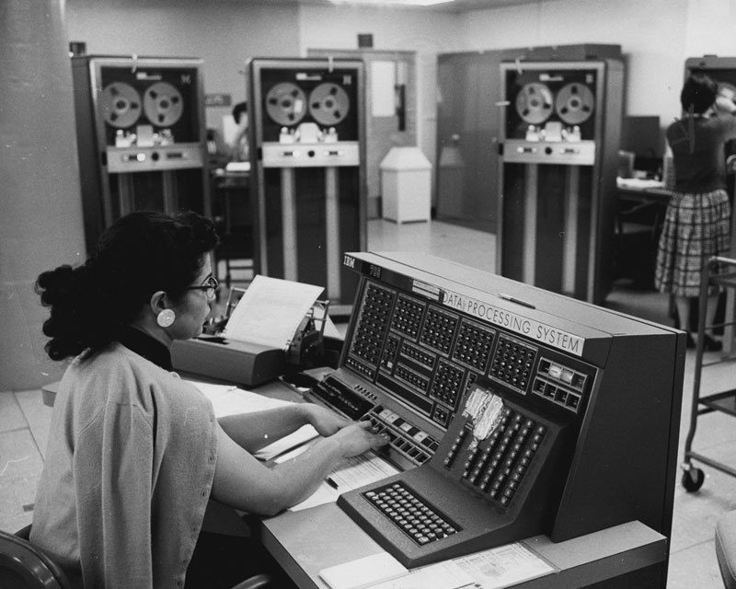
A számítógép története - 2. generáció
A félvezetők alkalmazása és a tranzisztor feltalálása tette lehetővé a második generációs számítógépek kifejlesztését az 50-es években.
Elektroncsöveket felváltották a jóval kisebb méretű és energiaigényű tranzisztorok. Helyigényük szobaméretűről szekrényméretűre csökkent. Üzembiztosságuk, tárolókapacitásuk és műveleti sebességük is jelentősen nőtt.
Megjelenik a párhuzamos feldolgozás-technika.
Kialakultak a programozási nyelvek.
Megjelenik a mágnesszalag, mint adatbeviteli eszköz és a ferritgyűrűs memória.
Ilyen volt az UNIVEC és az IBM 701

Slide 10
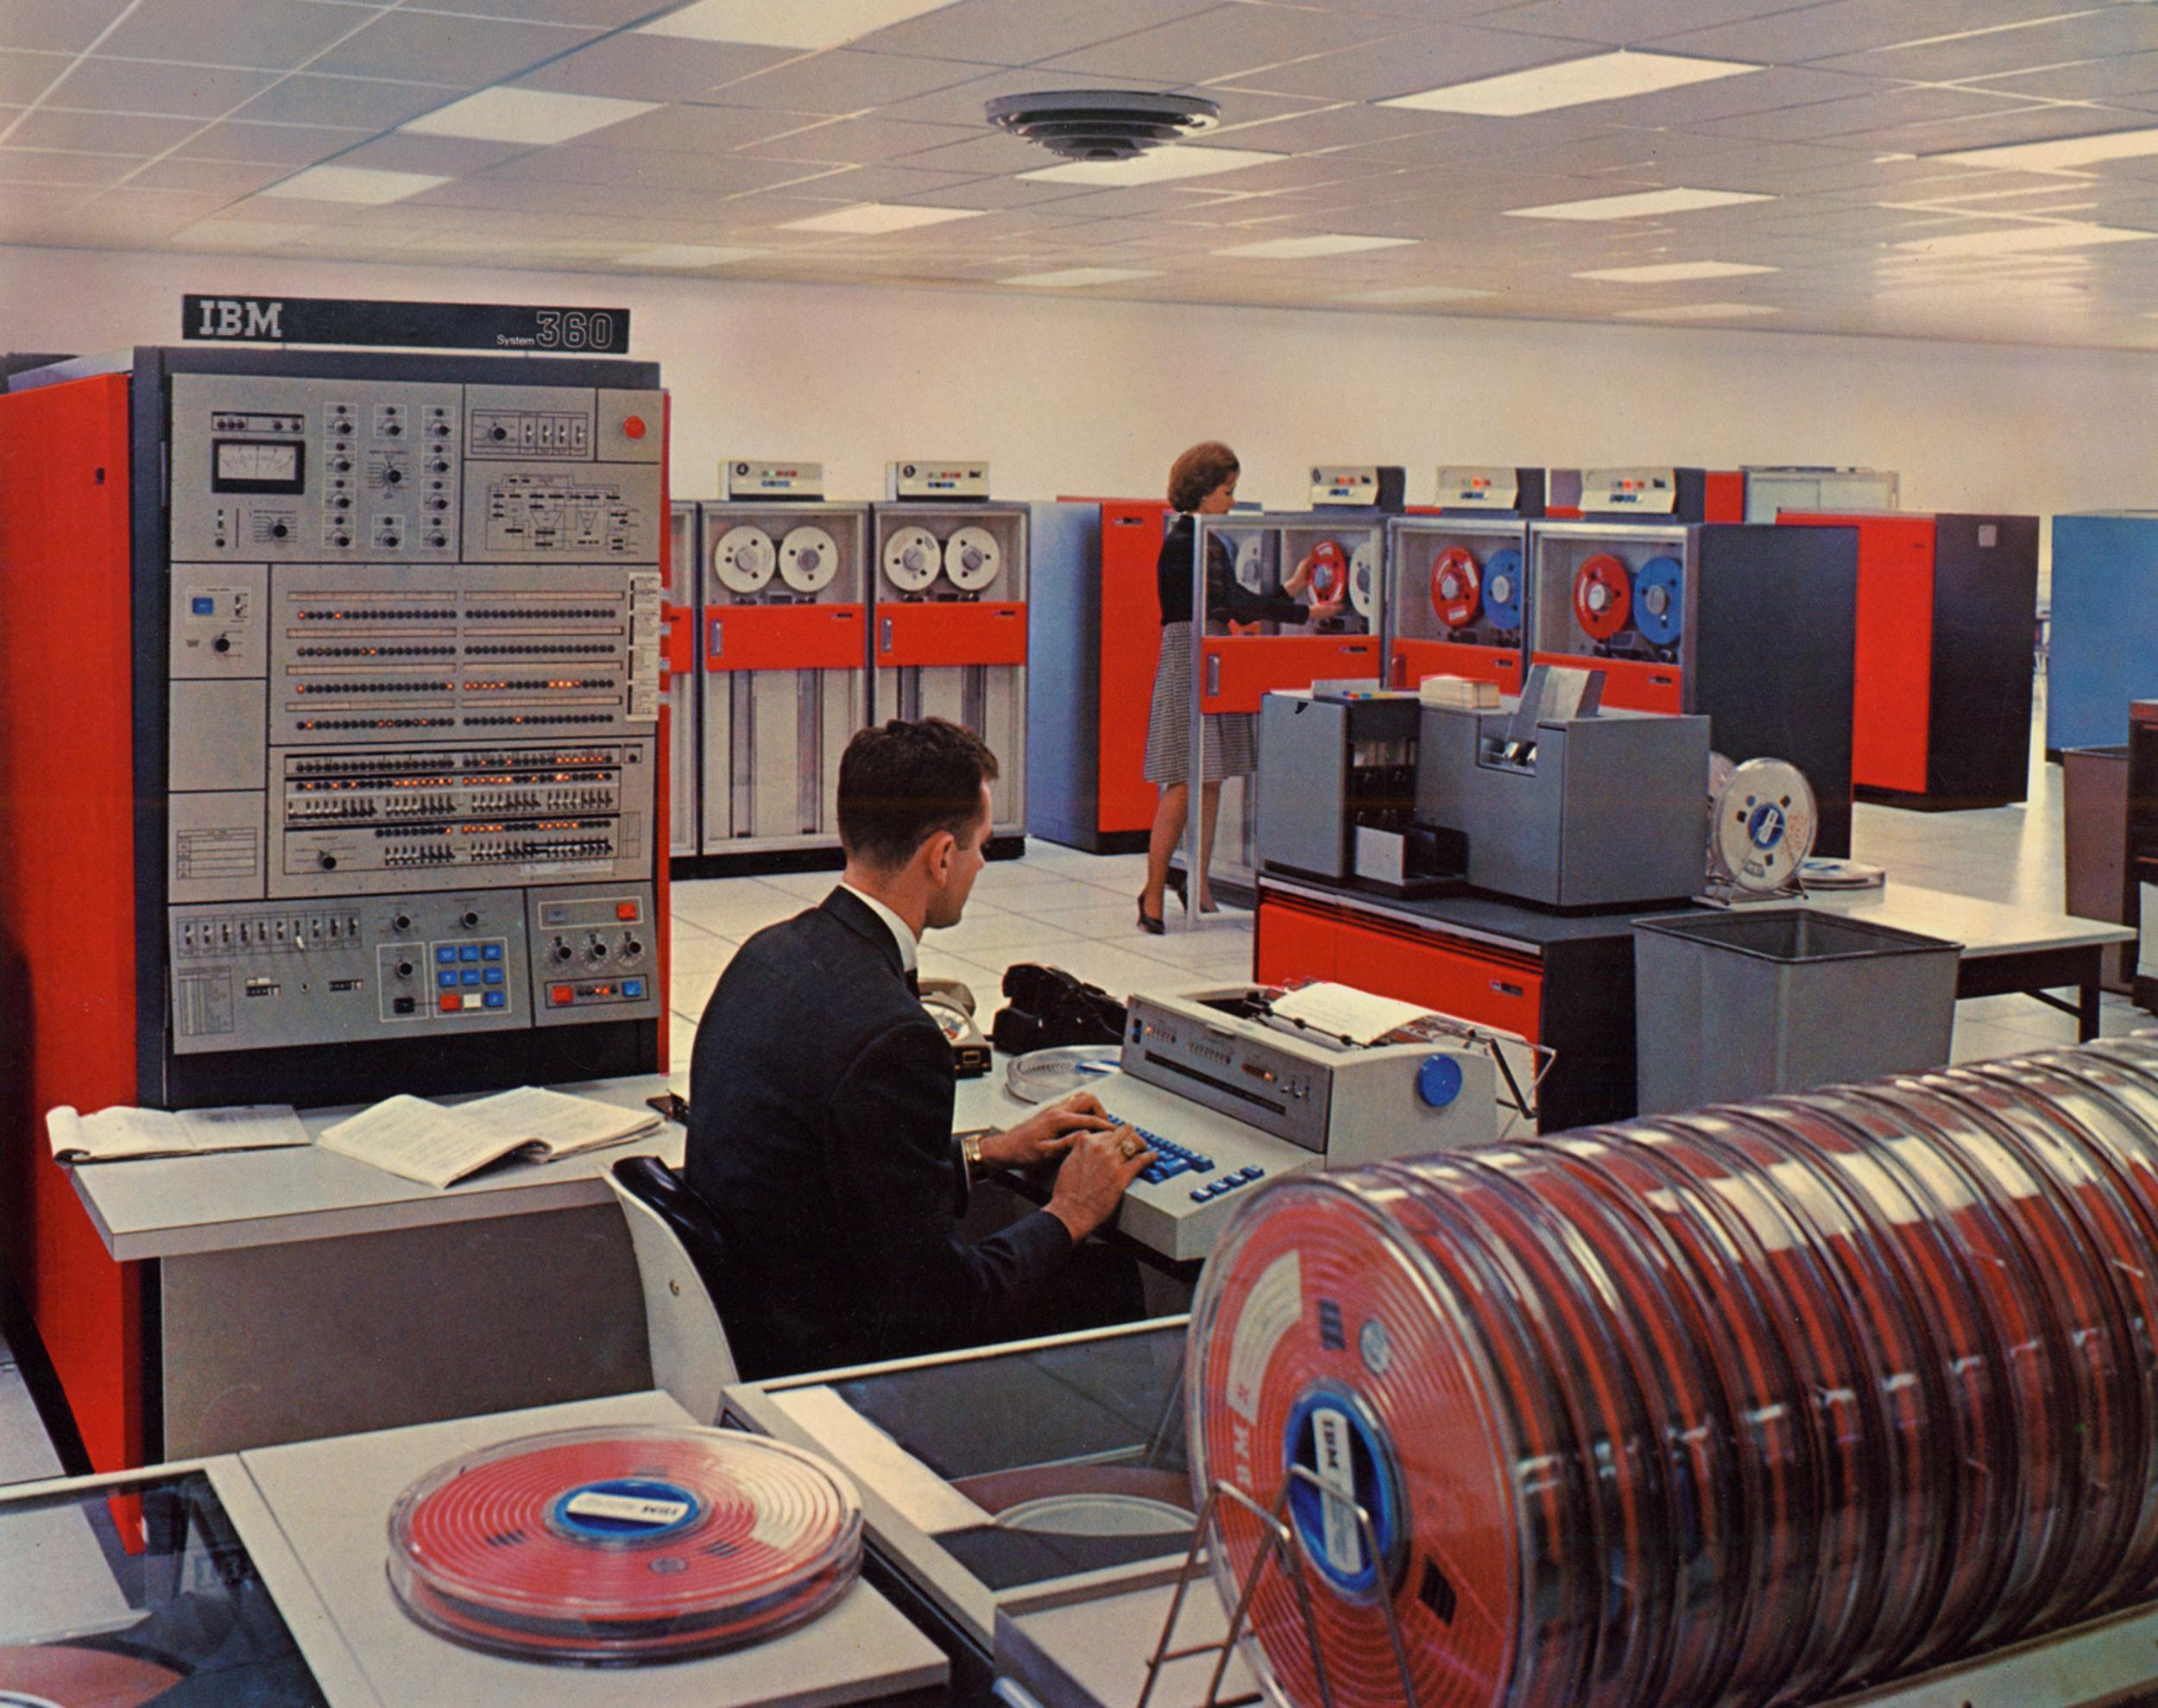
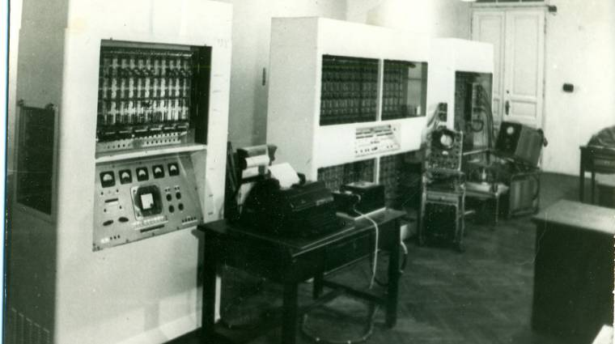
A számítógép története - 3. generáció
A tranzisztorok sokaságát egy lapon tömörítették, így a 60-as években megszületett az integrált áramkör (IC).
Jelentősen csökkent az alkatrészek mérete és száma, így a gépek mérete is asztalméretűre csökkent.
Megjelentek az operációs rendszerek.
A programnyelvek használata általánossá vált, sőt megjelentek a magas szintű programnyelvek (pl. FORTRAN, COBOL).
Műveleti sebességük is rohamosan növekedett. Egyre elterjedtebbé váltak, megindult a sorozatgyártásuk, áruk csökkent.
Megjelenik a mágneslemez.
1964: Megjelenik az első általános célú kereskedelmi gép, az IBM 360.
1959. január 21-én adták át Magyarország első számítógépét, az M-3-at, melynek üzembe állításának tiszteletére azóta ezen a napon ünnepeljük a magyar informatika születésnapját.

Slide 11
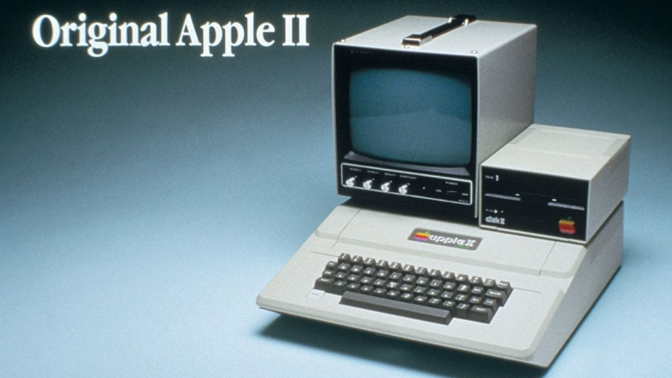
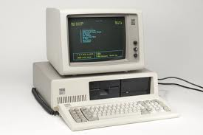
A számítógép története - 4. generáció
A 70-es évek elején az integrált áramkörök továbbfejlesztésével megszületett a mikrochip és a mikroprocesszor (Intel).
1977: Megjelenik az Apple II, az első óriási sikert arató személyi számítógép
A negyedik generáció azóta tart.
A számítógépek asztali és hordozható változatban (laptop, notebook, netbook, tablet, okostelefon) is kaphatóak. A fejlődő hordozható gépek kezdik kiszorítani a piacról az asztali gépeket. Hatalmas mennyiségű adatot képesek tárolni, és gyorsan feldolgozni. Alacsony áruk miatt szinte bárki megveheti. Otthoni használatra, munkahelyre, és az élet minden pontjára tökéletes megoldások jelennek meg.
Megjelentek a negyedik generációs programnyelvek (pl. PASCAL, C++, C#, Java),
Megjelentek a grafikus operációs rendszerek és az internet, s ma már alapelvárásnak számítanak.
1981. augusztus 12-én az IBM piacra dobja az 5150-es számítógépét, ismertebb nevén az első IBM PC-t.

Slide 12
A számítógép története - 5. generáció
MI: Mesterséges Intelligencia
Kvantum processzor
Az ötödik számítógépes generáció a kilencvenes évektől egészen napjainkig húzódik. Rá legjellemzőbb a multimédia és az internet világméretű térnyerése. Még erősen fejlesztik, de legfőbb szempontjai az információszórás, – felhasználás, és tárolás lesz.
A tudósok azon is dolgoznak, hogy neurális hálók segítségével a gépek a hagyományos, emberi kommunikációval értsék meg, és hajtsák végre a feladatokat. Valószínűleg Terrabyte-os háttértárak, és Gigabyte-os operatív tárgyak fognak megjelenni. A tudósok jelenleg az optikai számítógép fejlesztésén is dolgoznak.

Slide 13
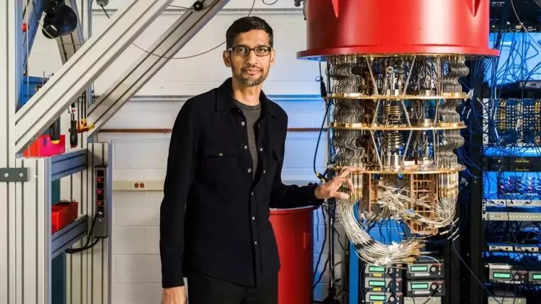
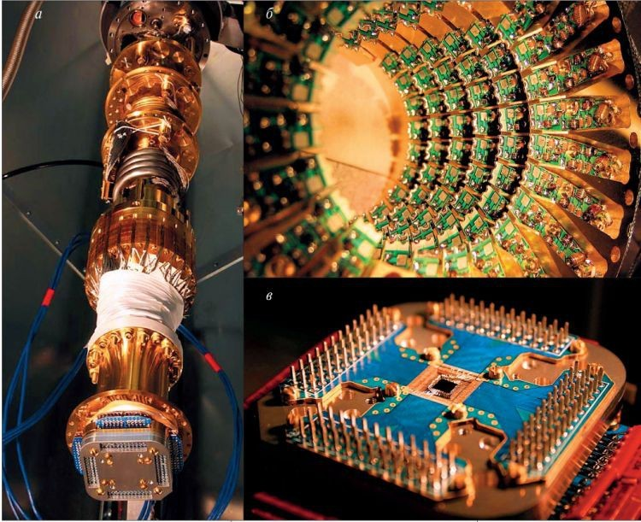
A számítógép története - 5. generáció
MI: Mesterséges Intelligencia
Kvantum processzor
1980: Paul Benioff fizikus azt javasolja, hogy a kvantummechanikát számításokra lehetne használni.
1981: Richard Feynman Nobel-díjas fizikus megalkotja a kvantumszámítógép kifejezést.
1985: David Deutsch fizikus (Oxford) leírja, hogyan működne egy kvantumszámítógép.
1994: Peter Shor matematikus (Bell Labs) olyan algoritmust ír, ami fel tudja törni a napjainkban széles körben használt titkosítási eljárásokat.
2007: A D-wave nevű kanadai startup cég bejelenti, hogy kvantumszámítással működő integrált áramköre képes megoldani Sudoku feladatokat.
2013: A Google közös laboratóriumot működtet a NASA-val, hogy teszteljék a D-wave hardverét.
2017: A Rigetti nevű startup cég gyártóüzemet nyit kvantumszámítógép hardverének gyártására.
2019: A Google kutatói azt állítják: elérték a kvantumfölényt (ennek jelentősége pillanatnyilag inkább elméleti). Az áttörésről szóló tanulmány a Nature tudományos folyóiratban jelent meg. (olyan kvantumszámítógépet építettek, amely meghaladja a klasszikus számítástechnika legfelső határait.)

Slide 14
A számítógép története - 5. generáció
Kvantumszámítógépben a fő eleme egy qubit - kvantum bit. A normál bittel ellentétben kvantum-szuperpozíciós állapotban van, vagyis értéke 0, 1, és ezek bármilyen kombinációja bármikor. Ha több qubit van a rendszerben, akkor az egyik megváltoztatása az összes többi qubitet is magában foglalja. Ez lehetővé teszi, hogy mindent egyszerre kiszámítson.
Az RSA-2048 titkosítás feltörése egyébként egy hagyományos számítógéppel nagyjából 300 billió évbe telne, míg egy 4099, tökéletesen stabil qubittel üzemelő kvantumszámítógép nagyjából 10 másodperc alatt képes lenne feltörni.

Slide 15
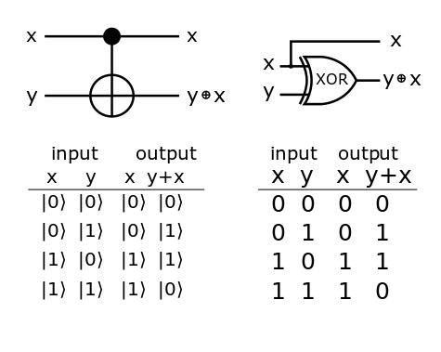
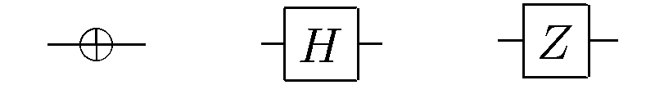
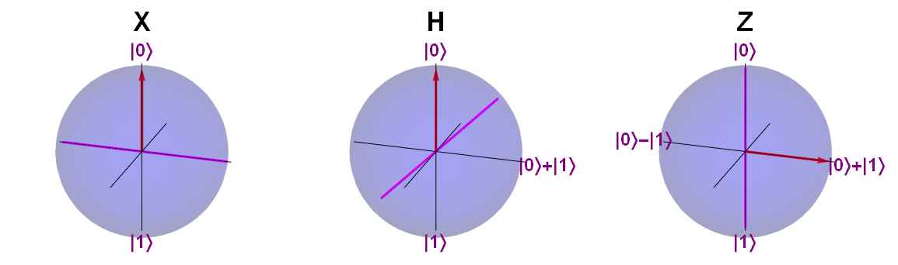
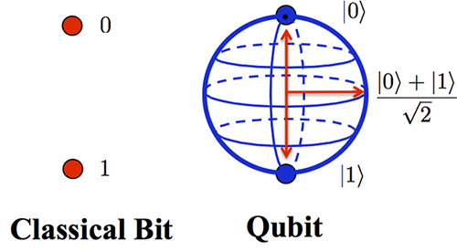
A számítógép története - 5. generáció
Hadamard-kapu
A CNOT kapu egy 2 qubitből álló kvantumregiszteren működik. A CNOT kapu akkor és csak akkor fordítja meg a második qubitet (a cél qubitet), ha az első qubit (a vezérlő qubit) |1>
1-qubitos kapuk forgatással bemutatva. A kapu a magenta tengely körül forgatja el a qubit piros nyíllal jelzett állapotát.
https://hirmagazin.sulinet.hu/hu/pedagogia/egy-qbites-kvantumkapuk
https://quantum-computing.ibm.com/composer/files/new

Slide 16
Az operációs rendszerek története
Subtitle | Author | Place | Date

Slide 17
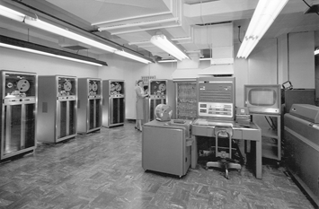
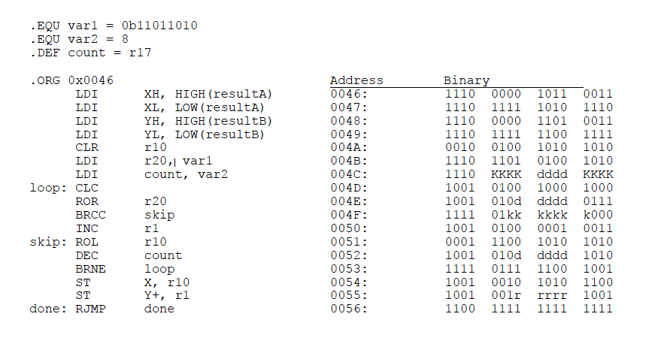
Az opercációs rendszer története
Első generációs gépeket mechanikusan programozták huzalozás átdugásával (ENIAC), majd kapcsolók átállításával
1946: Első Neumann elven működő számítógép
még mindig nincs operációs rendszer
kapcsolók segítségével programozható
Lyukkártyás gépek:
előre megírt utasításokat adtak meg, viszont az egyes parancsok (01 számsorozatok) az ember természetétől még mindig idegennek hatottak. Az Assembly nyelv biztosította azt, hogy ezen automatizálni kívánt utasításokat előre megírjuk egy emberközelibb formában, úgynevezett mnemonikákkal, majd ezeket a nyelv fordítóprogramja, az Assembler, a processzor számára értelmezhető gépi kóddá alakítsa.

Slide 18
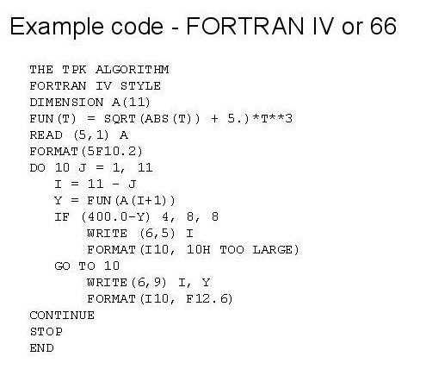
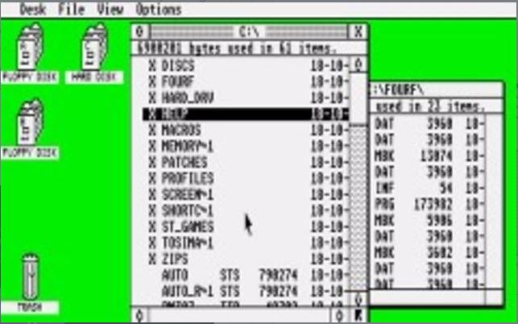
Az opercációs rendszer története
A FORTRAN nyelv az első ún. magasszintű programozási nyelv, melyet elsősorban matematikai számítások (mérnöki és tudományos alkalmazások) fejlesztésének megkönnyítésére hozta létre az IBM 1950-es években az IBM 704-es gépekhez.
Monitor (General Motors): az első operációs rendszer
állandóan a memóriában tartózkodott
felhasználó segédszámítógéppel felvitte az adatokat
mágnesszalagos rögzítés
operátor szalagokat a nagy számítógéphez vitte
a monitor vezérelte a nagy számítógép működését
gyorsabb működés
GM-NAA I/O: Készítette: Robert L. Patrick

Slide 19
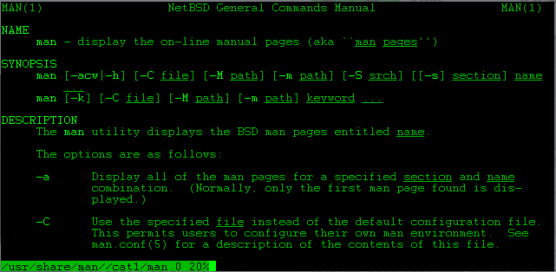
Az opercációs rendszer története
parancsnyelvek (command interpreter, job control language) létrejötte
1960-as évektől a programok közvetlen futtatása jellemző: kimaradnak a felhasználók, az operátorok és a mechanikus perifériák a program futtatásából
1964, IBM a szalagos egység miatt lassú sokszor a gép
mágneslemez megjelenésével programok és adatok közvetlen hozzáférése
DMA (Direct Memory Access): „intelligens periféria”, közvetlenül (CPU vezérlése nélkül) képes adatátvitelre, párhuzamosan egyszerre több egység is (SPOOL – Simultaneous Peripheral Operations On Line)
1969, Unix: Készítette: AT&T Bell Labs

Slide 20
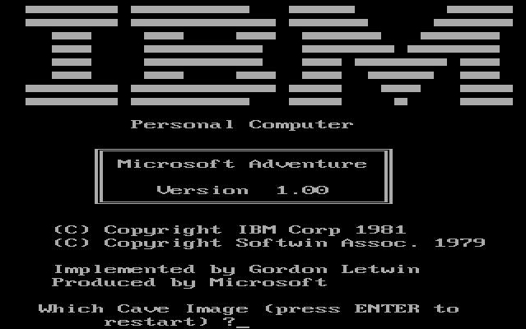
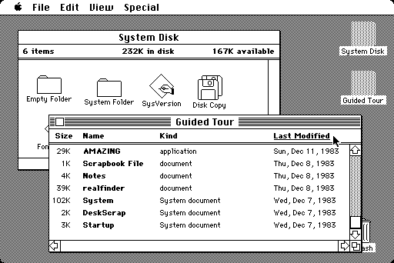
Az opercációs rendszer története
Multiprogramozás – többfeladatos rendszerek
átlapolt rendszer: CPU több feladat különböző fázisait vezérli párhuzamosan (betöltés, végrehajtás, kiírás)
nem mindig hatékony
több feladat egyidejű kiszolgálása
1980-tól:
több periféria jelenik meg és több feladatot kell egyidejűleg kezelni
minőségi változások szükségesek
megjelenik az alapfunkciókat ellátó vezérlőprogram (rendszermag) a kezelői felület (monitor) mellett
Operációs rendszer = burok (shell) + mag (kernel)
1981, MS-DOS
1984, Mac OS

Slide 21
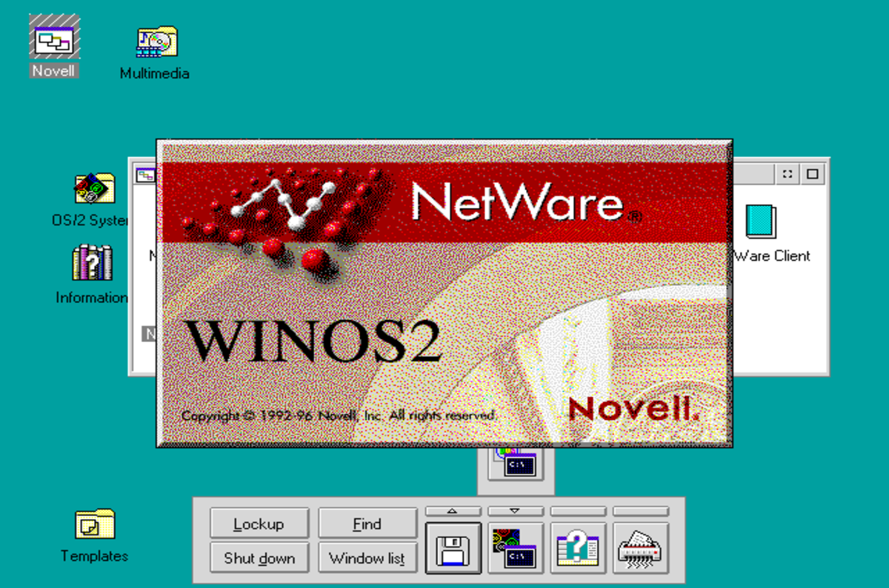
Az opercációs rendszer története
Személyi számítógépek megjelenése:
1975 – Altair 8800 (Xerox)
egér + grafikus felhasználói felület, kisé nehézkesen programozható
1981- IBM PC
operációs rendszer: DOS – Disk Operation System
Basic-ben könnyen programozható
1982 – Apple Macintosh
zárt rendszer, grafikus felület, magas szintű alkalmazások
1984 – Novell Netware
lokális hálózatok

Slide 22
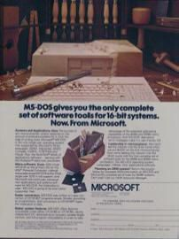
Az opercációs rendszer története
MS-DOS:
Az első DOS 1981 augusztus elsején jelent meg, és csak IBM gépeken lehetett alkalmazni - a neve is más volt, bár hivatalosan , akkor még PC-DOS-nak hívták. Az első nem IBM gépre írt DOS-t Tim Paterson 1982 márciusában fejezte be. A program az MS-DOS nevet kapta.
A DOS 2.0 (1983) már elbírt a tíz MB-os winchesterekkel (régi szép idők). A 3.0 (1984) pedig már a 32 MB-osakkal is. A 3.1 (1984) tudta kezelni a hálózatokat. A számítástechnika fejlődésére jellemző, hogy a 4.0 (1988) már két gigabyte-ig tudta kezelni a winchestereket, de számos hibával rendelkezett. Az úgy ahogy kijavított verzió, a 4.1 csak egy évvel később jelent meg.
Az 5.0 (1991) valódi áttörés volt (ekkor már hat éve párhuzamosan folyt a Windows és a DOS fejlesztése). A legújabb változatban már volt szövegszerkesztő, winchester-partícionáló, és a high memory, valamint az upper memory használatával gyorsította a gépet.
A 6.0 (1993) antivírus-programot is tartalmazott, lemez-töredezettség mentesítőt, egy Double Space nevű tömörítő programot, valamint egy memóriakezelőt, a Memmakert. Ma ezeken már csak nevetünk, de akinek személyes élményei vannak arról, hogy hogyan duplázta meg a winchesterét, vagy tisztította ki a memóriát, amikor lereccsent a gép, és semmi nem akart futni, annak még ma is bepárásodik a szemüvege.
Az utolsó DOS-t 7.1-es verziószámmal illették, és 1997-ben jelent meg.

Slide 23
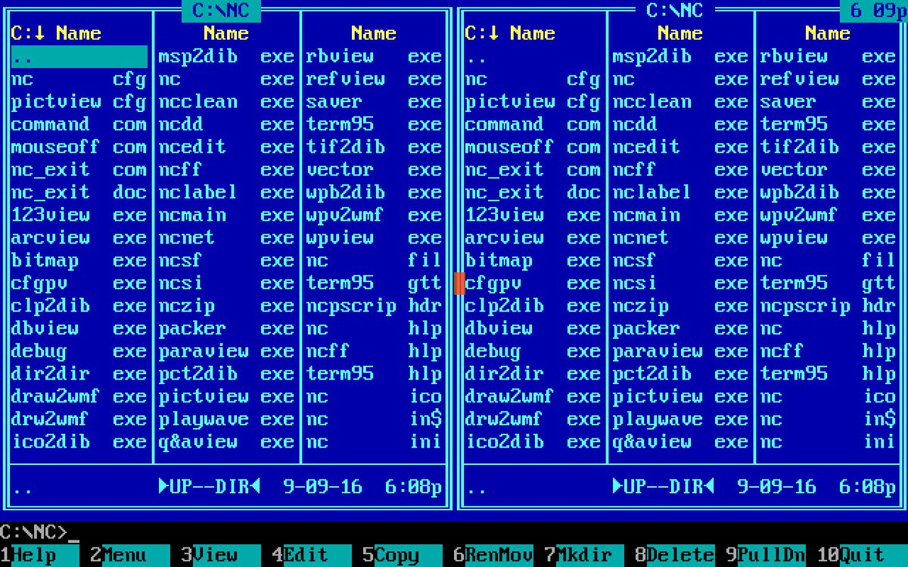
Az opercációs rendszer története
MS-DOS:
a logikai meghajtóknak betűjelei (kettősponttal követve) vannak, pl. C:
könyvtárstruktúra (katalógus-struktúra): gyökértől „\”
fájlnevek: max. 8 karakter, pont, majd 3 karakter kiterjesztés: proba.txt
egyfeladatos rendszer
egyfelhasználós rendszer
indításakor az autoexec.bat és a config.sys fájlok beolvasásra kerülnek, ezek alapján történik a rendszer beállítása
edit.com editora van
segédprogramok megkönnyíthetik az állományok rendezését
pl. Norton Commander, Volkov Commander : kétablakos rendszerben, tabulátor és kurzornyilak segítségével
egér is használható programokhoz, gombokra lehet vele kattintani, ill. kijelölésre használható

Slide 24
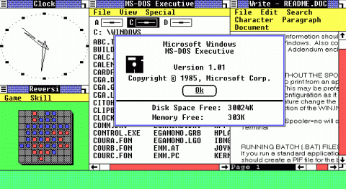
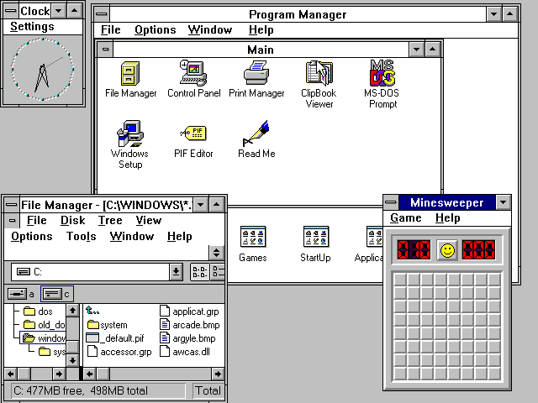
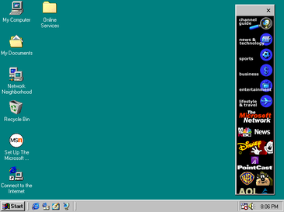
Az opercációs rendszer története
MS Windows:
1985-11-20: Windows 1.01-től 3.11-ig DOS alapú rendszeren működő program volt
Windows 95, 98, ME szintúgy DOS alapú rendszerek
már önállóan működő operációs rendszerek
hosszú fájlnevek támogatása
MS-DOS ablak (shell) megnyitható
Windows 98SE
első igazán jól sikerült, stabil verzió
Windows NT, 2000, XP
már nem DOS alapú rendszer
tudja szimulálni DOS sok aspektusát a parancsablakban
Win 3.11
Win 98

Slide 25
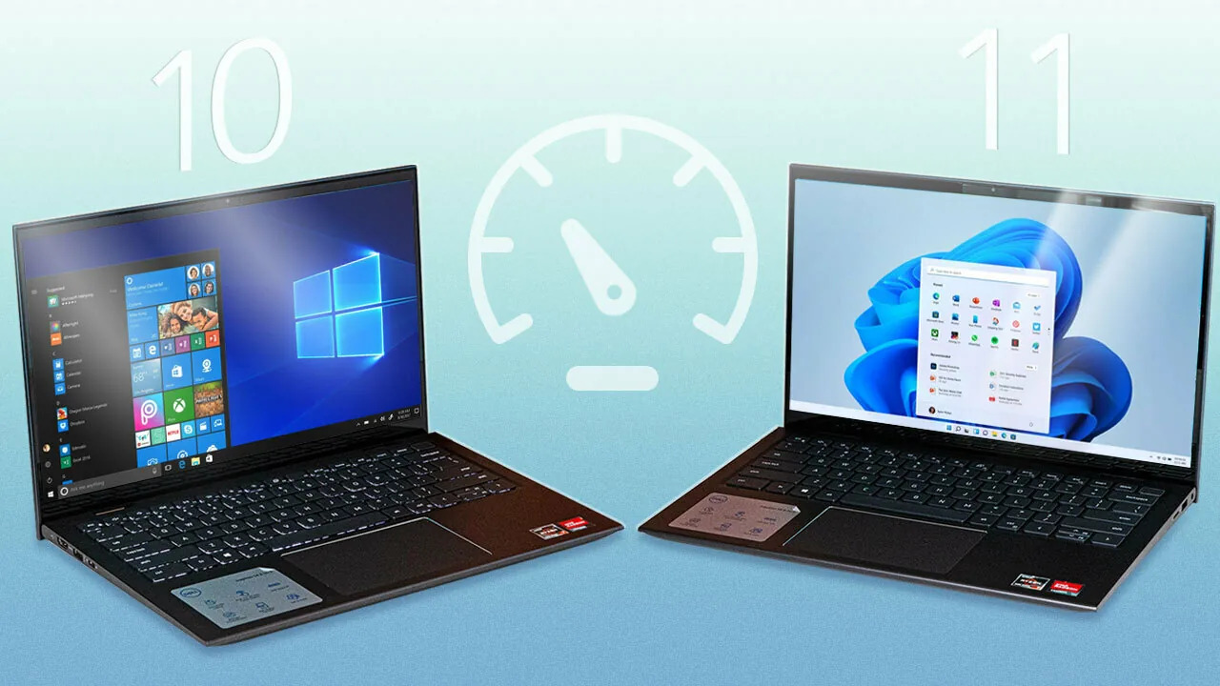
Az opercációs rendszer története
MS Windows:
Asztal, tálca
Windows Intéző: könyvtárkezelő
stílusok, megjelenés, állományok megjelenítendő részleteinek beállítása
rendszer beállításai Vezérlőpultban
programok hozzáadása, eltávolítása varázslóval
segítség (help) index és állományok
többfeladatos működés
lefagyások
nem nyílt forráskódú – kiszolgáltatottság?
vírusveszély
csomagolva mindenféle más kiegészítő programmal

Slide 26
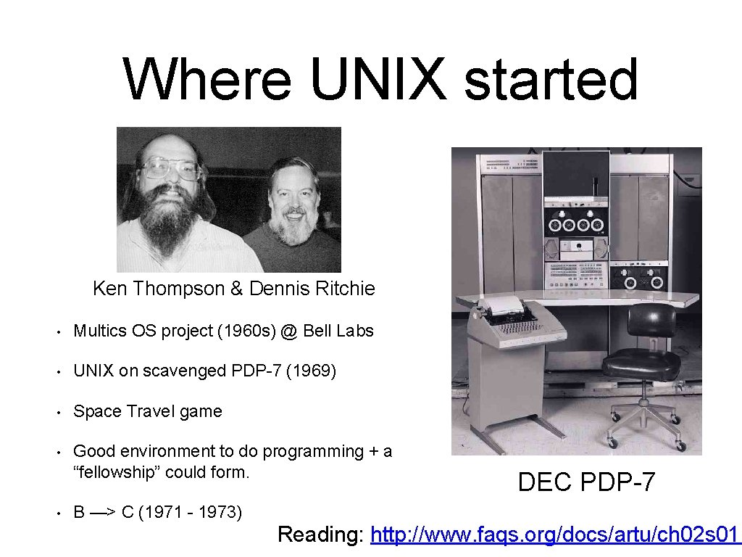
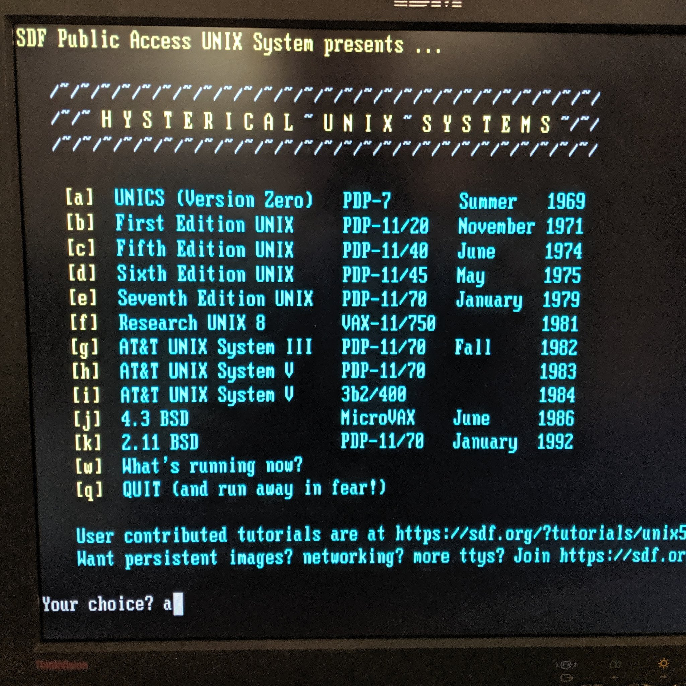
Az opercációs rendszer története
UNIX:
1965 – AT&T, MULTICS univerzális operációs rendszer kifejlesztésébe kezdtek, túl bonyolult és drága projekt volt,
1969-re lett kész, de nem volt hatékony
1969 – elkezdték az egyszerűbb Unix operációs rendszert kifejleszteni MULTICS tapasztalatain, assembly-ben íródott miniszámítógépekre (PDP 7, PDP 11).
1973 – C nyelvben újraírták a Unixot, így más gépeken is futhatott, kisebb átigazítások után
nyílt forráskódú (Open Source) és köztulajdonú (Public Domain)
amerikai egyetemeknek ingyenes volt, itt elterjedt a felhasználásuk
AT&T szétdarabolásakor az utódcégek már pénzért értékesítették
többfelhasználós, többfeladatos, grafikus felülettel is rendelkező. de alapvetően karakteres módban üzemeltetett operációs rendszer
Változatai: Solaris, BSD, AT&T Unix, Xenix, ULTRIX, Minix, stb.

Slide 27
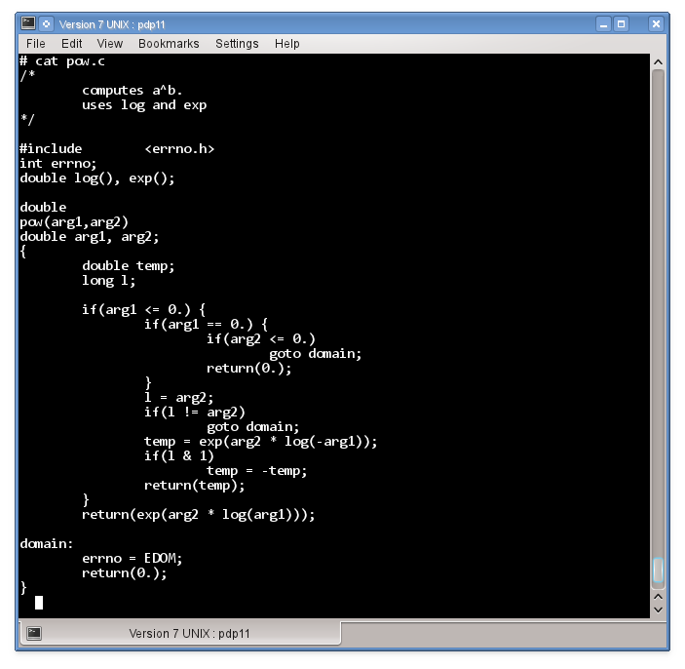
Az opercációs rendszer története
UNIX:
a logikai meghajtóknak nincsenek betűjelei, minden könyvtár és fájl a gyökérkönyvtárból (\) érhető el
fájlnevek: max. 255 karakter, tetszőleges számú ponttal felosztva:
pl. proba.szoveg.txt
/home könyvtáron belül minden felhasználónak van könyvtára
jogosultságok kezelése felhasználóknál, és felhasználói csoportokon belül: -r-rw-rwx-
root – rendszergazdai jogosultság

Slide 28
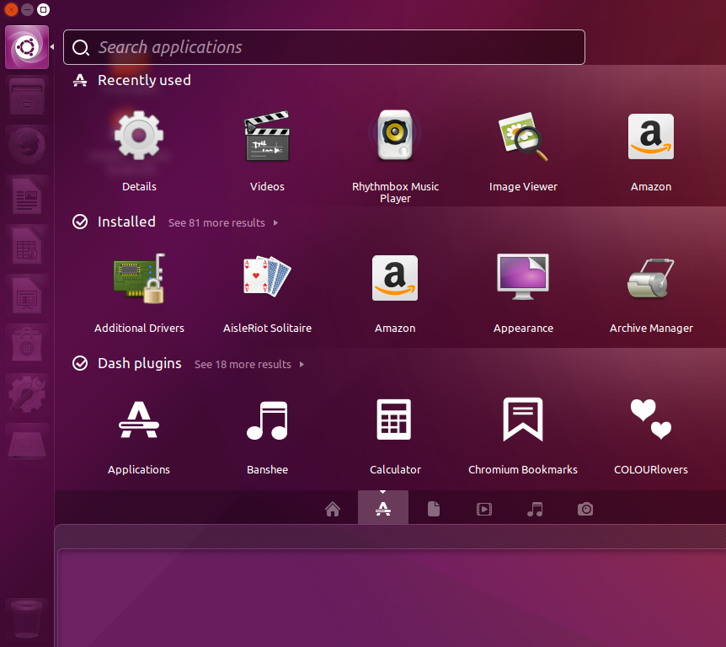
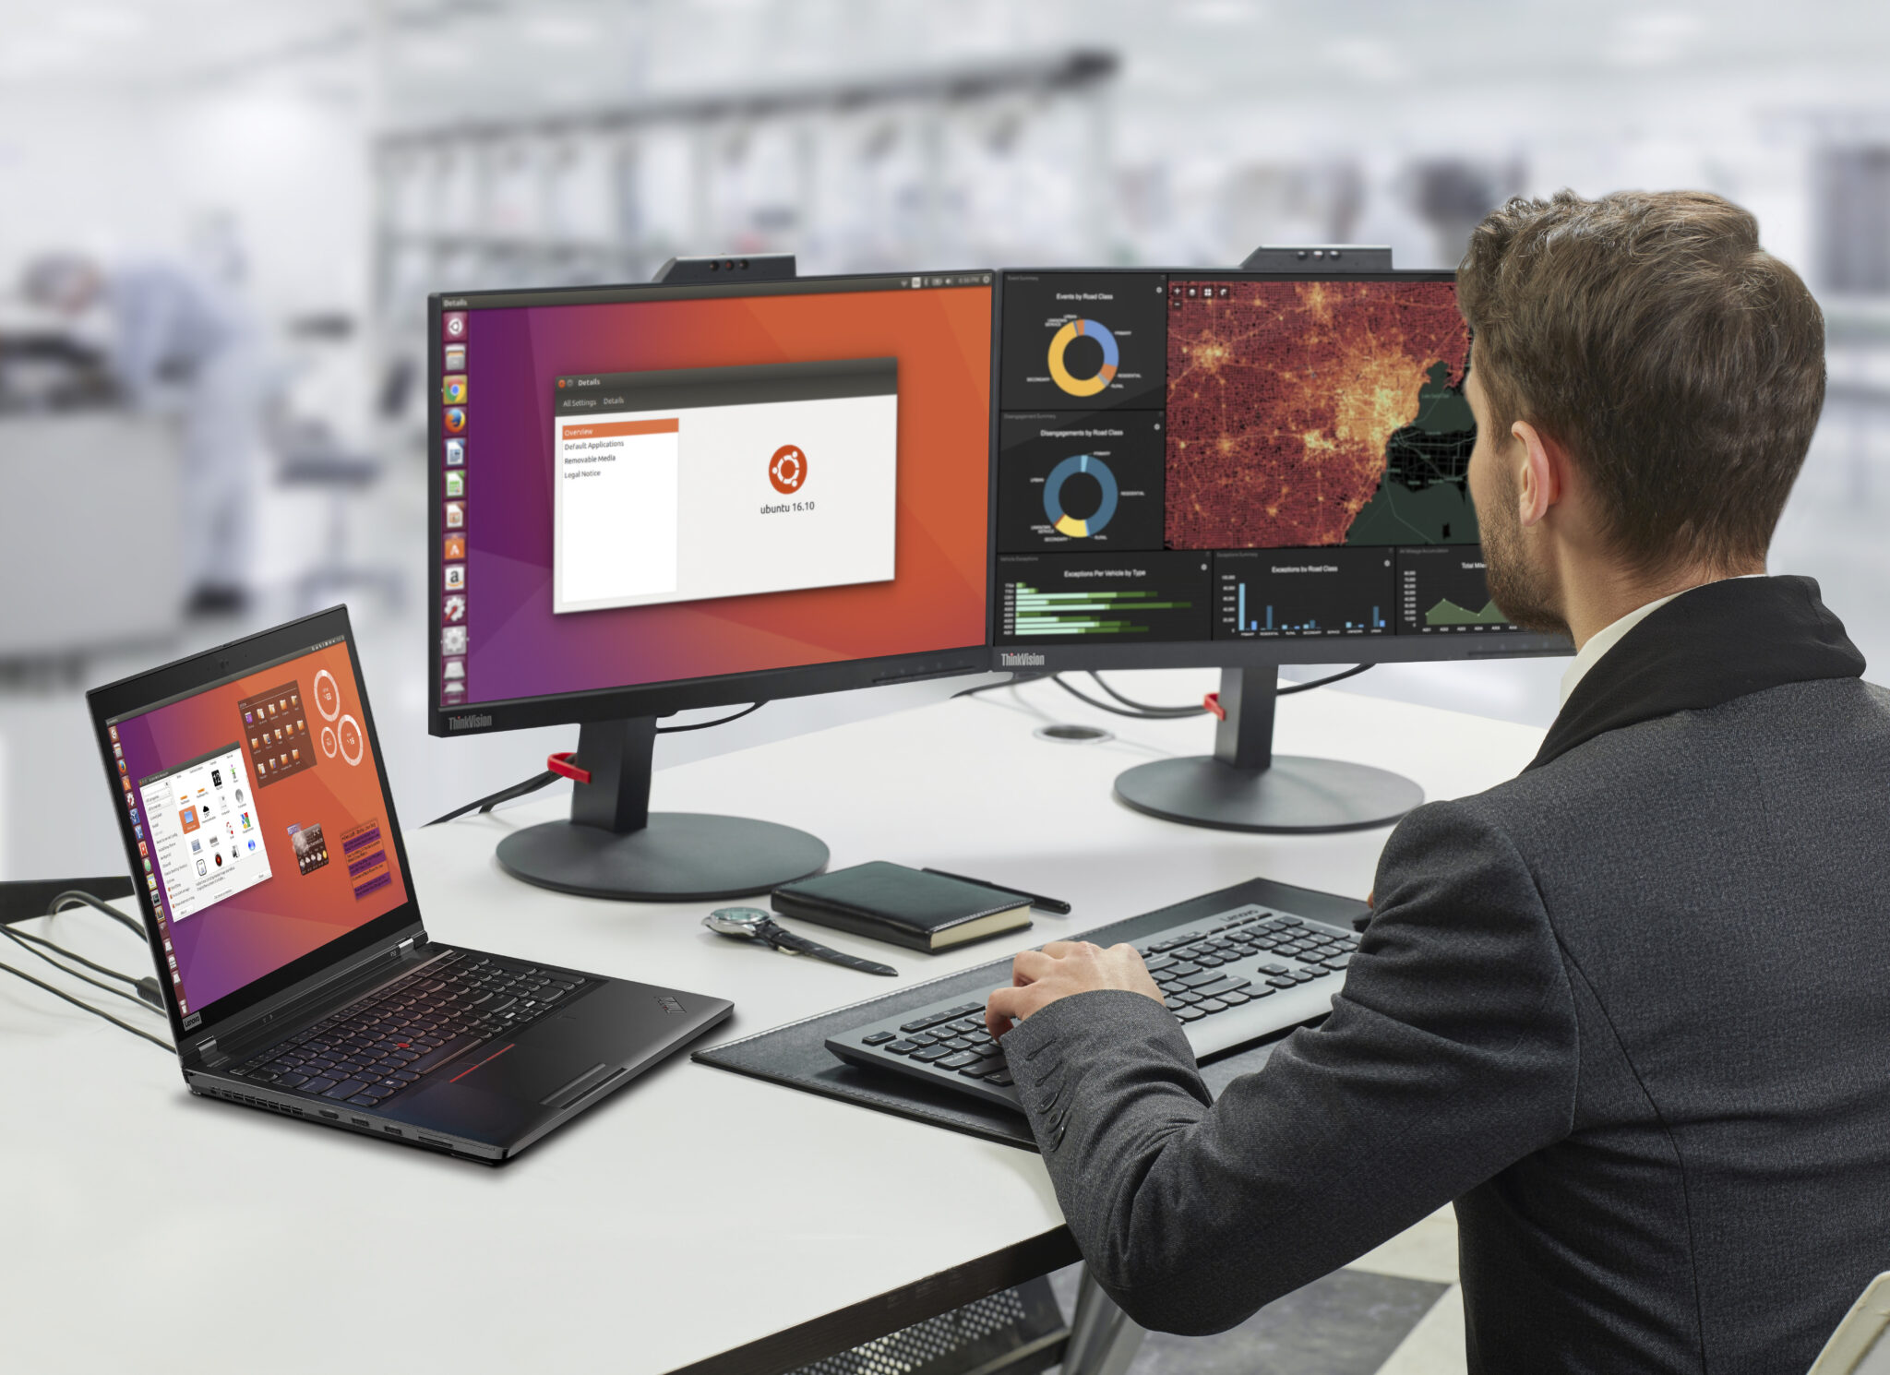
Az opercációs rendszer története
Linux:
1991 – Linus Benedict Torvalds, finn diák alkotta meg a Linux kernelt (magot)
először assembly-ben, majd C nyelvben írta meg
Unix kompatibilis (POSIX szabvány) 1994-től
nyílt forráskódú, köztulajdonú (Public Domain)
32 vagy 64 bites jelenleg
többfeladatos, többfelhasználós rendszer
grafikus felhasználói felületű
magas szintű hálózati támogatás
Linux disztribúciók – felhasználói felülettel ellátott programcsomagok
pl.: Debian, SuSE, UHU Linux, Fedora, Ubuntu, Knoppix, stb.

Slide 29

Az operációs rendszer
Subtitle | Author | Place | Date

Slide 30
Az operációs rendszer
Több fajta definíció is létezik:
I.
Az operációs rendszer olyan programok gyűjteménye, amelyek elősegítik a számítógép hardverének könnyű, sokoldalú és biztonságos használatát. A programok és a felhasználó számára is egy egységes kezelőfelületet biztosít. Az operációs rendszert gyakran rövidítjük az „OS” betűkkel az angol „operation system” szavakból.
II.
Az operációs rendszer a számítógép szoftver része, olyan programrendszer, ami betölti és vezérli a gépen futó programokat (alkalmazásokat), elosztja, ütemezi az erőforrásokat, kezeli a hardvert, biztosítja a felhasználó és a számítógéprendszer közötti kommunikációt.

Slide 31
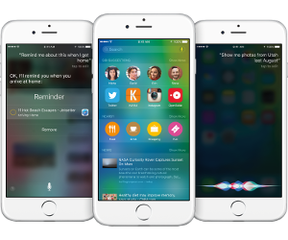
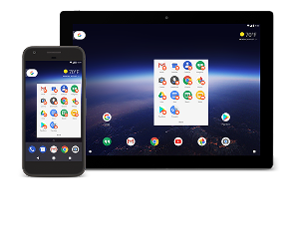
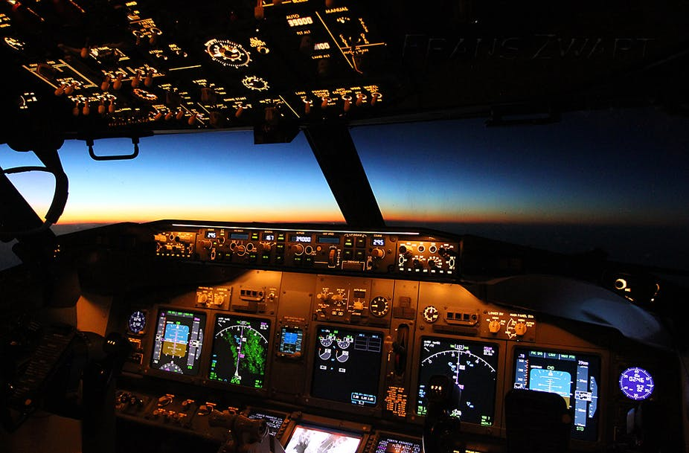
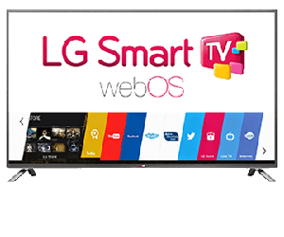
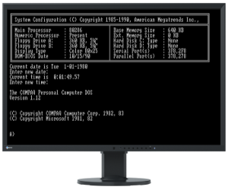
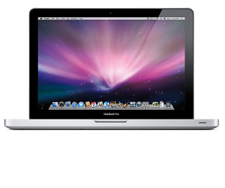
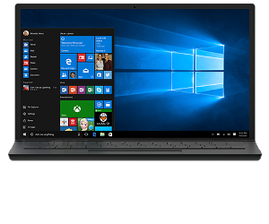
Az operációs rendszer
Nagyon sok operációs rendszer létezik
Operációs rendszerekkel nem csak személyi számítógépeken találkozunk, de az okostelefonoknál, okos TV-éknél, autókban, repülőgépeken… stb.

Slide 32
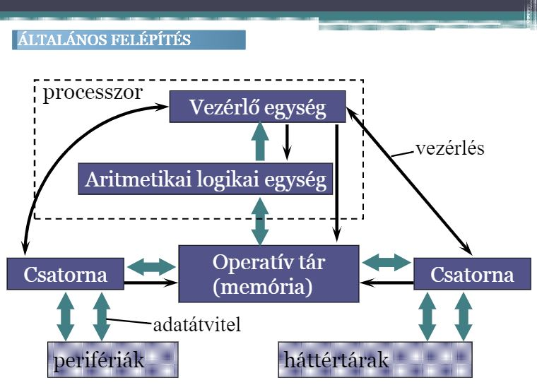
Az operációs rendszer - Feladatai
A gép hardverelemeinek kezelése, működtetése
Alkalmazások futtatása
A feldolgozás ütemezése, az erőforrások megosztása
Az adatok kezelése, átvitele
programok, adatok biztonságos tárolása
Működési zavarok jelzése, kezelése
Hálózatok kezelése
A számítógép elvi felépítése:

Slide 33
Az operációs rendszer feladatai
Az operációs rendszerek eszközei, feladatai:
Eszközkezelők (Device Drivers)
Egységes kezelői felület a különböző perifériáknak
Megszakításkezelés (Interrupt Handling)
A perifériák igényeinek kielégítésre
Rendszerhívás, válasz (System Call, Reply)
felhasználói alkalmazások erőforrás igénylésének kiszolgálása (programok futtatása, szervezése)
Erőforrás kezelés (Resource Management)
közös eszközhasználat megelőzése illetve konfliktus
feloldása
Processzor ütemezés (CPU Shceduling)
- a várakozó munkák közötti processzoridő kiosztása valamilyen stratégia alapján
- munkák közötti átkapcsolás
Memóriakezelés (Memory Management)
memóriaterület felosztása a munkák között
Állomány- és lemezkezelés (File and Disk Management) rendszerezés, nyilvántartás
Felhasználói felület (User Interface)
kommunikáció biztosítása a felhasználóval
Hálózatkezelés (Net Management)

Slide 34
Az operációs rendszer
A számítógép architektúrában az
OS –nek 2 fő célja van:
– kényelmet biztosít,
– hatékonyságot, védelmet biztosít.
• Elválasztja az alkalmazásokat a hardvertől
A folyamat (processz):
• egy (párhuzamos szerkezetet nem tartalmazó) program futó példánya
– Önálló entitás, azonosítható
– Megkülönböztetjük a programtól
• Ugyanannak a programnak több futó példánya is lehet
• A processz kontextus fogalmat is fogjuk tárgyalni
• A processz – szál fogalommal is foglalkozunk még
Alkalmazás(1) | Alkalmazás(2)
OS kernel
Hardver

Slide 35
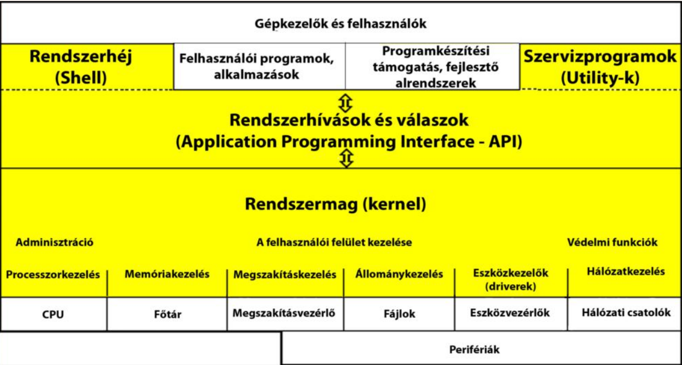
Az operációs rendszer
Réteg szerkezetű op rendszer részei:
1. Rendszermag (kernel)
2. Alkalmazói programozási interfész
(API: Application Programming Interface)
3. Rendszerhéj (shell)
4. Szervizprogramok (Utility)

Slide 36
Az operációs rendszer
A rendszermag: A legfontosabb és legbonyolultabb komponens. Feladata a rendszer vezérlése: a hardver lehetőség szerinti optimális kihasználása, az alkalmazói alrendszer kéréseinek kiszolgálása, a kért programok futtatása.
Az API: Egy illesztési felület, interfész a rendszermag és az alkalmazási alrendszer között. Azon szabályok összessége, amelyek megadják, hogy hogyan kell kérni a rendszermagtól szolgáltatásokat, illetve hogyan kaphatjuk meg a kérésre adott választ. Az API-t a rendszerhéj és a szervizprogramok is használják. Grafikus változatai objektumorientáltak.

Slide 37
Az operációs rendszer
A rendszerhéj: Feladata az operációs rendszer és a felhasználó (gépkezelő) kapcsolatának biztosítása. Grafikus vagy parancssor típusú lehet. A grafikus típusú (GUI: Graphics User Interface) képi metaforákkal – ikonokkal – és valamilyen mutatóeszközzel (pl.: egérmutatóval), a parancssor típusú pedig, egy egyszerű karakteres szövegszerkesztővel segített párbeszédet biztosít. Az API-n keresztül tart kapcsolatot a rendszermaggal.
Szervizcsomagok: A ritkán szükséges funkciókat tartalmazza, melyeket így nem kell a rendszermagba beépíteni, és ezáltal a rendszer rugalmasságát lehet velük növelni. A szervizcsomagok a rendszermagtól függetlenek, több változatban is elkészülhetnek.

Slide 38
Az operációs rendszer
Réteg szerkezetű op rendszer:
· A modulok rétegszerűen épülnek egymásra (objektum-orientált megközelítés).
· A kommunikáció jól definiált interfészeken keresztül bonyolódik.
· A rétegek csak a felettük illetve alattuk levő réteget érik el közvetlenül.
Az interfészek használata:
· biztonságos:
ellenőrizhető a kérés/hozzáférés jogossága,
· megbízható: nem terjed a hiba,
· karbantartható: fejlesztés, módosítás egyszerű.

Slide 39
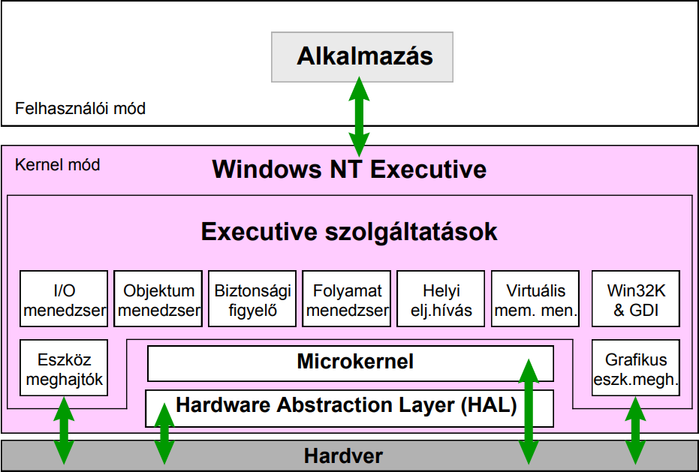
Az operációs rendszer - Kliens-szerver modellre épülő operációs rendszer
Az NT (New Technology) struktúra
Kliens-szerver modellre épülő operációs rendszer
- Önálló, jól definiált funkciókat ellátó komponensek.
· Egymásra épülő szolgáltatások nyújtása, ill. azok használata.
· Mag az ún. mikrokernel (mikrokernel-es operációs rendszerek).
- Funkciója:
· Szolgáltatás kéréseket üzenetek formájában továbbítja az operációs rendszer moduljai számára.
· Biztosítja a folyamatok számára a hardver elérését. (Hardver elérés csak mikrokernelen keresztül.)

Slide 40
Az operációs rendszer - Kliens-szerver modellre épülő operációs rendszer
- A modulok önálló szerver folyamatok.
· Mikrokernel: privilegizált (kernel) mód.
- Folyamatok: felhasználói mód.
· Előny: rugalmas, biztonságos működés.
· Hátrány: nem hatékony hardver
kihasználás (környezetváltások!).
Pl.: Mach operációs rendszer.
UNIX daemon folyamatok
- Réteg szerkezet.
· Kliens-szerver működés (alrendszerek, szolgáltatások stb.).
· Szigorú interfész használat.
· Hatékony hardver kihasználás: user módban megvalósítható funkciók kernel módban vannak.

Slide 41
Az operációs rendszer - Kliens-szerver modellre épülő operációs rendszer
• adatrejtés: Az operációs rendszer objektumai csak saját adataikat érhetik el.
• interfész-használat: Az objektumok formális interfészt használnak egymás elérésére.
• hierarchikus objektum szerkezet: kernel objektumok, executive objektumok.
A Windows NT nem valósítja meg a következő objektum-orientált tulajdonságokat:
– polimorfizmus:
Azonos néven különböző objektumok elérése.
– öröklődés:
Az objektumoknak hierarchikus származási rendszere.
– dinamikus adattípus-kötés:
Definiálhatóak adattípussal paraméterezett objektumok.

Slide 42
Az operációs rendszer - Kliens-szerver modellre épülő operációs rendszer
HAL: csatoló a HW és a mikrokernel között. A HW különbözőségeket (processzor architektúra, processzorok száma stb.) küszöböli ki. A HW gyártók készítik, szállítják.
Mikrokernel: IT kezelés, ütemezés a szálakra, CPU szinkronizáció stb.
Szolgáltatások:
– Objektum menedzser: objektum elnevezések, biztonsági tényezők kezelése. “Handle“ készítés az objektumokhoz.
– Folyamat menedzser: taszkok létrehozása, törlése, szálak létrehozása, törlése. Együttműködik a biztonsági rendszerrel, a memória menedzserrel.
– Helyi elj. hívás: (hasonlít az RPC-hez) egy alkalmazáshoz a rendszerkörnyezetet létrehozó alrendszer (kliens-szerver) létrehozáshoz hívás.

Slide 43

Az operációs rendszer
A bekapcsolástól a rendszermag betöltéséig:
A rendszermag (kernel) betöltődéséig a számítógép valós módban (REAL MODE) működik. Ez az egy felhasználós állapot, ilyenkor még egyetlen folyamat fut, ami a betöltést végzi. A következők történnek:
Elindul az alaplapon tárolt BIOS rutin. (BIOS = Basic Input Output System)
A BIOS rutin elindítja a bekapcsolási öntesztet (POST = Power-On Self Test). A POST a számítógép bekapcsolásakor vagy újraindításakor (reset) lefutó program, amely ellenőrzi a rendszer beállítások szerinti eszközök meglétét és működését. Hiányzó vagy hibás hardverelem esetén általában hangjelzés figyelmeztet a problémára.
A BIOS SETUP (CMOS memória) tárolja a betöltési sorrendet (boot sequence), ez írja le, hogy a háttértárakat milyen sorrendben ellenőrizze a betöltő rutin, amikor az operációs rendszert keresi. Gyakran használatos a hajlékonylemez - CD - merevlemez sorrend, de biztonsági megfontolások más sorrendet is indokolhatnak.

Slide 44
Az operációs rendszer
A betöltő rutin megkeresi az első olyan lemezt, amin a Master Boot Record (MBR, nem igazán van magyar neve) operációs rendszer jelenlétére utal. Az MBR (ami mindig a lemez első szektora) két dolgot tartalmaz: egy pici rendszerbetöltő kódot, és ha lemez partíciós tábláját.
A BIOS rutin elindítja az MBR-ben talált kódot. Ez vagy rögtön betölti az operációs rendszer magját (kernel), vagy ha több operációs rendszer is telepítve van, elindít egy menüprogramot, ahol kiválasztható, melyik rendszer induljon el.
A választott (vagy egyetlen) rendszer magja betöltődik a központi memóriába, és védett módba (PROTECTED MODE) vált a számítógép, átadva az irányítást a betöltött rendszermagnak.
A rendszermag betöltése után:
eszközmeghajtók betöltése és indítása
rendszerfolyamatok indítása (pl. víruskereső )
felhasználói bejelentkezés
felhasználói profil betöltése (munkaasztal, parancsikonok)
felhasználói folyamatok indítása (pl. chat )

Slide 45

Az operációs rendszer - fogalmak
Processz (taszk, fonál) menedzsment komponensek
• Processzek kreációját és terminálódását
biztosító funkciók
• Processz/taszk/fonál kontroll, ütemezés
– Állapotok nyilvántartása,
– CPU ütemezés, kiosztás; felfüggesztés, elvétel,
– processz szinkronizációs mechanizmusok
(beleértve a holtpont elkerülését is biztosító
kölcsönös kizárási mechanizmusokat),
• processzek közti kommunikációs
mechanizmusok.

Slide 46
Az operációs rendszer - fogalmak
– Folyamatok
• Program: egy algoritmust megvalósító utasítások
sorozata.
• Folyamat (task, process): Végrehajtás alatt lévő
„élő” programok.
• Egy program több folyamatból is állhat.
• Ha több folyamat van, mint processzor a
folyamatoknak várakozni kell.
• Folyamatleíró blokk (Process Control Block-PCB,
Task State Segment-TSS)
– a folyamat számlálója, a programszámláló állása
– a folyamat állapota
– a regiszterek tartalma
– a folyamathoz tartozó memóriaterületek adatai
– a használt perifériák, állományok jellemzői
• Folyamatok: Olyan programok, melyeknek van
folyamatleíró blokkja.
• A tábla alapján lehet váltani a folyamatok között.
• Szálak (thread):
– folyamathoz hasonlítanak
– kevesebb adat kell a nyilvántartásukhoz
– gyors átkapcsolás a szálak között
– közös memóriahasználat (veszélyforrás)
– Erőforrások
• Erőforrás:
Minden, ami egy folyamat végrehajtásához szükséges.
• Csoportosításuk:
– Elvehető (preemptive): a folyamat vagy az erőforrás nem károsodik
– Nem elvehető (non preemptive): a folyamat vagy az
erőforrás is károsodhat
– Az operációs rendszer meghatározása
• Erőforrás szemlélet: A folyamatok egy olyan
csoportja, amely a felhasználói folyamatok között
elosztja az erőforrásokat.
• Felhasználói szemlélet: A folyamatok egy olyan
csoportja, amely megkíméli a felhasználókat a
hardver kezelés nehézségeitől.
– Az operációs rendszerek szerkezete,
szolgáltatásai
• Rendszermag (KERNEL)
– Feladata az erőforrások elosztása és kezelése, a
felhasználói folyamatok igényeinek kielégítése,
adminisztrálása.
– Folyamatok sokasága (rendszerfolyamatok)
– Induláskor jönnek létre és leállításig tartanak.
– Felhasználói folyamatok létrehozása
– Folyamatleíró blokk elkészítése
– Memóriaterület biztosítása
– Processzoridő elosztása
– Folyamat sorrendjének meghatározása
– Felhasználói folyamatok elválasztása és védelme

Slide 47
Az operációs rendszer - fogalmak
• Rendszerhívások, válaszok
– A felhasználói folyamatok és az operációs rendszer
magja közötti kommunikáció
– A rendszerhívások megvalósítására sok módszer létezik
– A processzorok is támogatják
» felhasználói üzemmód
» rendszer üzzemmód
– Rendszerhívások kiszolgálása
» A felhasználói folyamat legfontosabb
paramétereinek elmentése
» A kernel megfelelő folyamatára kerül a vezérlés
» A paraméterek átadásra kerülnek a vermen, a
regisztereken vagy valamely közösen használt
memóriaterületen keresztül.
» A processzor rendszermódba kapcsolódik át.
» Elindul a megfelelő rendszerfolyamat, végrehajtja a
kívánt feladatot.
» A válaszok vagy hibakódok valamely
paraméterátadásra szolgáló területre kerülnek.
» A processzor visszatér felhasználói üzemmódba.
» A megszakított folyamat visszakapja a vezérlést.
• Eszközkezelők, megszakításkezelés
– A perifériák és az operációs rendszer magja közötti
kommunikáció eszközei.
– Az eszközkezelők feladata a kernel tehermentesítése.
– Megszakítás kérés (interrupt request): az operációs
rendszer figyelmének felhívása
– Megszakítások típusai:
» Megszakítás (interrupt)
» Kivétel (Exception)
» Nem maszkolható megszakítás (Non Maskable
Interrupt)
» Csapda (Trap)
– Megszakításkezelés lépései:
» Megszakításkérés érkezik
» A processzor befejezi az éppen végzett műveletet,
majd, ha nincs letiltva az adott szintű megszakítás,
elfogadja a kérést, ellenkező esetben várakoztatja.
» A processzor elmenti a futó folyamat állapotvektorát
» A CPU privilegizált (kernel) üzemmódba kerül, és
letiltódik az összes olyan megszakítás, melynek
prioritása kisebb vagy egyenlő az érkezett
megszakításéval.
» A központi egység megállapítja a megszakításkérés
helyét, és megszakítási vektortáblából kikeresi a
megfelelő kiszolgáló rutin címét.
» A kiszolgáló rutin fut.
» A CPU visszatér felhasználói (user) üzemmódba, és
engedélyezi a letiltott megszakítási szinteket.
» A processzor visszaállítja a megszakított folyamat
állapotvektorát, ezzel visszaadva a vezérlést.

Slide 48
Legismertebb/ Legújabb operációs rendszerek
Subtitle | Author | Place | Date

Slide 49



Legismertebb / Legújabb operációs rendszerek
Asztali operációs rendszerek:
Apple:
macOS 11 Big Sur 2020. november 12.
macOS 12 Monterey 2021. június 7. - Első fejlesztői beta
Szakítva a korábbi Mac OS-ek felépítésével, a tízes rendszert (Mac OS X) Unix alapokra helyezték és a forráskód nagy részét nyílttá tették.
Canonical Ltd:
Ubuntu 20.04 LTS Focal Fossa 2020. április 23. támogatás: 2025. április
Ubuntu 21.10 Impish Indri 2021. október 14.
Az egyes kiadások fejlesztési kódnevei a hagyomány szerint egy azonos betűvel kezdődő melléknév és állatnév pár
Az Ubuntu szó afrikai eredetű, jelentése „emberiesség másokkal szemben"; "azért vagyok, mert mi vagyunk”.
Csomagok osztályozása | szabad szoftver | nem szabad szoftver
hivatalosan támogatott | Main | Restricted
nem támogatott | Universe | Multiverse

Slide 50

Legismertebb / Legújabb operációs rendszerek
Asztali operációs rendszerek:
Microsoft:
Windows 10 (Threshold, "küszöb") 2015. július 29
Windows 11 2021. október 4
Windows NT kernel
Csak 8. generációs és újabb Intel processzorokat (néhány kivételtől eltekintve),
2. generációs (Zen+) és újabb AMD Ryzen processzorokat,
valamint Qualcomm Snapdragon 850 ARM alapú rendszert támogatja. Az UEFI biztonságos rendszerindítás és megbízható platformmodul (TPM) 2.0 támogatás is szükséges. A Windows 11 nem támogatja a 32 bites x86 rendszereket.
Android alkalmazásokat is lehet majd rá telepíteni

Slide 51

Legismertebb / Legújabb operációs rendszerek
Mobil operációs rendszerek
Működésük és felépítésük nagyban hasonlít "asztali" társaikéra, mint a Windows, OS X vagy a különböző Linux disztribúciók, amik többek közt asztali számítógépeken, notebookokon és laptopokon működnek. Főképp a vezeték nélküli kapcsolattartásra és a multimédiára koncentrálnak, a kommunikációs eszköz funkciója mellett a felhasználó szemszögéből inkább szórakoztatóelektronikai, mint informatikai eszközök.
Google:
Android 12/13
Linux kernelt használ/Google Play
Apple:
IOS 15.4
Saját termékekre / App Store

Slide 52





Legismertebb / Legújabb operációs rendszerek
Mobil operációs rendszerek
iPhone 13 pro
IOS 15.4
APP Store
Ubuntu Touch
Ubuntu 16.04
Open-Store.io
https://devices.ubuntu-touch.io/device/
Finney U1
Android
Sirion OS
A SIRIN labs gyártott egy blokklánc okostelefont, a "Finney„-t, amely a SIRIN OS-en működik. Ez az operációs rendszer a blokkláncon alapul, és a legnagyobb biztonsággal működik blokklánc pénztárcaként.

Slide 53
Operációs rendszerek csoportosítása
Subtitle | Author | Place | Date

Slide 54
Operációs rendszerek csoportosítás - Felhasználói felület alapján
Szöveges/karakteres felhasználói felület
A számítógép képernyője szöveges üzemmódban működik. A felhasználónak a billentyűzeten begépelt parancsa, és az operációs rendszer arra adott szöveges válasza megjelenik a képernyőn. Amennyiben a kiadott parancs valamely program elindítását eredményezi, akkor a képernyőn annak a programnak a felhasználói felülete jelenhet meg, de a program befejeződése után ismét az operációs rendszer felhasználói felülete fog megjelenni. A régebbi operációs rendszerek használták ezt a módszert, de a mai, grafikus felhasználói felületet használó rendszerek is adnak általában lehetőséget az úgynevezett parancssoros üzemmódra, amikor egy szöveges felületen adhatunk parancsokat. Előnye az egyszerű megvalósítás, és az utasítások pontos megfogalmazásának lehetősége, azonban hátránya, hogy a parancsok pontos megadása fontos, és emiatt a parancsokat pontosan ismerni kell a használathoz.
Manapság csak szerverek működtetésére használják. Ilyenek például a Unix, a Linux rendszerek. Régebben (1998 előtt) asztali számítógépeken is használták a DOS operációs rendszert.
Grafikus felhasználói felület
A képernyő grafikus üzemmódban van. Az operációs rendszer magját (kernel) egy külső burok (shell) veszi körül, amin keresztül tudja a felhasználó konfigurálni az operációs rendszer. Grafikus felületről, billentyűzet is használható, de a tipikus beviteli eszköz az egér, amelyhez a képernyőn egy legtöbbször nyíl alakú mutató tartozik. A képernyőn látható objektumok fölé vitt egérmutatóval, az egér valamely gombjának lenyomásával lehet az operációs rendszernek utasításokat adni.
Előnye a könnyebb kezelhetőség, hátrány, hogy a grafikus megjelenítés nagyobb méretű programkódot és memóriahasználatot igényel, így lassabb a szöveges üzemmódnál.
Ilyenek például a Windows operációs rendszerek, vagy a Macintosh operációs rendszer, valamint minden Linux disztribúció.

Slide 55
Operációs rendszerek csoportosítás - Felhasználók száma alapján
Egyfelhasználós
Az operációs rendszer nem ad lehetőséget, hogy több felhasználói profilt alakítsunk ki.
Ilyen volt a DOS; mindenki, aki használta a számítógépet csak ugyanazon beállítások szerint használhatta.
Többfelhasználós
Lehetőség van arra, hogy saját felhasználói profilt alakítsunk ki. Ezt a profilt jelszóval lehet védeni és az egymástól független (időben különböző) bejelentkező felhasználók fájljai és beállításai nem keverednek össze.

Slide 56

Operációs rendszerek csoportosítás - Forráskód szerint
Nyílt
Az operációs rendszert alkotó program, amit forráskódnak - Nyílt forráskódúnak - nevezünk, a felhasználók előtt ismert, ezért többen is fejleszthetnek hozzá modulokat, amelyek teljesebbé teszik az egész rendszert, illetve a felfedezett hibákat bárki kijavíthatja. Ezáltal hamarabb stabilabbá válhat a rendszer. A fejlesztők közössége spontán áll össze és a fejlesztéseiket megosztják ingyenesen a felhasználókkal az interneten keresztül. Ezek a rendszerek általában ingyen hozzáférhetők a felhasználók számára. Ilyen rendszer például a Linux rendszer, amelyet több irányban is elkezdtek tovább fejleszteni ezért többféle disztribúció (felosztás, megoszlás) alakult ki az évek során. Például: Debian, RedHat, SuSe, Ubuntu, stb.
Zárt
Az operációs rendszert egy cég fejleszti, amely hatalmas apparátust Zárt forráskódú és sok pénzt fordít a fejlesztésre, a tesztelésre, a hibajavításra és a marketingre. Az ilyen programokért fizetni kell. Minden egyes számítógépre, amelyre telepítésre kerül külön meg kell vásárolni. Ez fizikailag egyetlen adathordozót jelent, és annyi licencet kell hozzá vásárolni, ahány példányban telepíteni kívánjuk. Ilyen például a Microsoft cég Windows operációs rendszere

Slide 57


Operációs rendszerek csoportosítás - Felhasználási mód szerint
Asztali számítógép
Jellemzően felhasználói alkalmazásokat futtat. Az operációs rendszert úgy tervezték, hogy a legoptimálisabban szolgálja ki a felhasználói programokat.
Szerver számítógép
A hálózati operációs rendszerek alapja a szerver/kliens architektúra, ahol a szerver lehetővé teszi több kliens számára az erőforrások megosztását.

Slide 58
Operációs rendszerek csoportosítás - További csoportosítások
Hardver függőség szerint
Személyi, kis, nagy gépek OS-e, architektúra független
Cél szerint
Általános, vagy speciális célú
Processzek, processzorok száma szerint
Single, vagy multi tasking, multi processing, multi threading
Időkiosztás szerint
Szekvenciális, kooperatív, vagy beavatkozó; time sharing, realtime

Slide 59
Active Directory
Subtitle | Author | Place | Date

Slide 60

Active Directory
Domain controller = tartományvezérlő
Windowsos környezetben a tartományvezérlő olyan szerver, ami a windows tartományon belül autentikációs és autorizációs szolgáltatásokat nyújtja.
Tartomány (Domain): Központi címtáradatbázison (AD) alapuló logikai csoportja
Autentikáció: Hitelesítés.
Autorizáció: Engedélyezés.
Az Active Directoryt használó tartományban a számítógépeket szervezeti egységekbe (Organizational Unit, OU) lehet sorolni fizikai vagy a szervezeti struktúrában elfoglalt helyük, vagy más szempontok alapján.
Az Active Directory írható tartományvezérlőin nincsenek helyi felhasználók, csak tartományi felhasználókkal lehet bejelentkezni.
Az írásvédett tartományvezérlőkön helyi rendszergazdai fiók is található, amivel rutin adminisztrációs feladatokat lehet végezni (hálózati kártya telepítése, particionálás stb.) a tartományhoz való rendszergazdai jogosultság nélkül.

Slide 61

Active Directory
Domain controller = tartományvezérlő
(Organizational Unit, OU) lehet sorolni fizikai vagy a szervezeti struktúrában elfoglalt helyük, vagy más szempontok alapján.

Slide 62

Active Directory
Egy Active Directory-címtár legmagasabb szintje az erdő (forest), ami egy vagy több bizalmi kapcsolatokkal (trust) összekötött tartományt (domain) magába foglaló egy vagy több fa (tree) összessége.
A csoportházirendek (amik szintén AD objektumok, csoportházirend-objektum – Group Policy Object, röviden GPO néven) általában az OU szintjén fejtik ki hatásukat. OU (Organizational Unit): Szervezeti Egység
Számos különböző erőforráshoz (megosztott mappák, nyomtatók, levelezés stb.) egyetlen felhasználónév/jelszó páros megadásával biztosít hozzáférést (Single Sign On, SSO). Lehetőséget nyújt a rendszergazdák számára házirendek kiosztására, szoftverek és szoftverfrissítések telepítésére a szervezeten belül.
Az Active Directory az információkat és beállításokat egy központi adatbázisban tárolja, a tartományvezérlő számítógépe(ke)n.
Az Active Directory szükséges néhány Windows-összetevő, mint például az Exchange, az RRAS, az ISA Server vagy a Certificate Services működéséhez.

Slide 63


Active Directory
A Domain Name System (DNS), azaz a tartománynévrendszer egy hierarchikus, nagymértékben elosztott elnevezési rendszer számítógépek, szolgáltatások, illetve az internetre vagy egy magánhálózatra kötött bármilyen erőforrás számára.
Fontosabb bejegyzések
A – Host rekord (név -> IP hozzárendelés)
NS – Name Server (DNS szerver)
CNAME – Canonical Name (további nevek)
MX – Mail Exchange (Levelező szerver)
SOA – Start Of Authority (A Zóna kezdetét jelzi)
PTR – Pointer (IP -> név)
SRV – Service (szolgáltatás)
A DNS átalakítja a gépneveket IP címekké, amellyel minden hálózati gép rendelkezik. A nevet címmé, és a címet névvé fordítja (vagy "mappeli"), és még egyéb feladatokat is ellát.
A mappelés egy egyszerű megfeleltetés két dolog között, ez esetben egy gépnév és a gép IP címe között. A DNS szintúgy tartalmazza a másik irányú megfeleltetést is IP számból gépnévvé; ennek neve "fordított megfeleltetés" (reverse mapping).

Slide 64

Active Directory
A dinamikus állomáskonfiguráló protokoll (Dynamic Host Configuration Protocol, rövidítve DHCP) egy számítógépes hálózati kommunikációs protokoll.
Ez a protokoll azt oldja meg, hogy a TCP/IP hálózatra csatlakozó hálózati végpontok (például számítógépek) automatikusan megkapják a hálózat használatához szükséges beállításokat. Ilyen szokott lenni például az IP-cím, hálózati maszk, alapértelmezett átjáró stb.
A DHCP szerver-kliens alapú protokoll, nagy vonalakban a kliensek által küldött DHCP kérésekből, és a szerver által adott DHCP válaszokból áll.

Slide 65


Szerver-kliens kapcsolat - Hálózati eszközök
Linux Samba telepítés AD-hoz
https://wiki.samba.org/index.php/Setting_up_Samba_as_an_Active_Directory_Domain_Controller
Windows Server AD telepítés
ofbit.in/install-active-directory-in-windows-server/

Slide 66
AD-ra épülő szolgáltatások
Subtitle | Author | Place | Date

Slide 67
AD-ra épülő szolgáltatások
A Microsoft Exchange Server (röviden gyakran csak: Exchange) a levelezést és csoportmunkát támogató, Active Directory-integrált szerverszoftvere.
Főbb funkciói közé tartozik:
az e-mail,
naptárak,
feladatok,
névjegyek kezelése,
a mobil- és webalapú hozzáférés támogatása,
és az összes adat központosított tárolása.
Levelekhez hozzáférés:
Webes: OWA (Outlook Web Access)
Kliens: Outlook
Active sync és MAPI: Mobil

Slide 68
AD-ra épülő szolgáltatások
DAG Database Availability Group
Az Exchange szerver nem biztonsági mentést (backup) használ, hanem egy vagy több adatközponton tárolt adatbázis-másolatokat (node-ot), melyek közül az egyik lehet időben eltolt (lagged copy). Ha valami rendszerszintű "katasztrófa" üt be, ez utóbbi szolgálhat stabil visszaállítási pontként.

Slide 69
AD-ra épülő szolgáltatások
Adatbázis hiba megtörténik (Database failure occurs)
A hibás eszköz jelez (Failure item is raised)
Active Manager átmozgatja az aktív adatbázist (Active Manager moves active database)
Adatbázis másolat visszaállítódik (Database copy is restored)
Ugyanez a mechanizmus a datacenterben is (Similar flow within and across datacenters)
DAG
Mailbox Server 1
Mailbox Server 2
Mailbox Server 3
Mailbox Server 4
Mailbox Server 5
DB1
DB4
DB2
DB5
DB3
DB2
DB5
DB3
DB1
DB4
DB3
DB1
DB4
DB2
DB5

Slide 70
AD-ra épülő szolgáltatások
Szerver hiba megtörténik (Server failure occurs)
A Cluster figyelmeztet, hogy a node nem működik (Cluster notification of node down)
Active Manager átmozgatja az aktív adatbázist (Active Manager moves active databases)
A szerver visszaáll (Server is restored)
A Cluster bejelenti, hogy a node működik (Cluster notification of node up)
Adatbázis másolatok újraszinkronizálnak az aktív adatbázisokkal (Database copies resynchronize with active databases)
DAG
Mailbox Server 1
Mailbox Server 2
Mailbox Server 3
Mailbox Server 4
Mailbox Server 5
DB1
DB4
DB2
DB5
DB3
DB2
DB5
DB3
DB1
DB4
DB3
DB1
DB4
DB2
DB5

Slide 71

AD-ra épülő szolgáltatások - Exchange szerepkörök
Client Access (teszi lehetővé a felhasználóknak a leveleikhez való hozzáférést [owa, outlook anywhere, ActiveSync])
Hub Transport (feladata a levelek továbbítása a szervezeten belül és a külvilág felé)
Mailbox (szolgálja ki a MAPI klienseket. A Hub Transport szerepkör nélkül levelezésre önmagában nem alkalmas.)
Edge Transport (feladata, hogy a belső hálózaton kívül, a DMZ-ben elhelyezkedve bonyolítsa le az Exchange szervezet külvilággal folytatott kommunikációját.)
Unified Messaging (a felhasználók hangalapú hozzáférésének biztosítása, a hangalapú üzentek konvertálása, továbbítása.)

Slide 72

AD-ra épülő szolgáltatások - Exchange telepítése
Ahhoz, hogy telepíteni tudjuk az Exchange-et különböző megelőző lépéseket végre kell hajtani a már meglévő Active Directory környezetben. Ez azt jelenti, hogy CMD-ben, de inkább PowerShell-ben ki kell adni az alábbi parancsokat, melyek módosítják a már feltelepített AD-t.
Lépés: Az Active Directory séma kiterjesztése
\Setup.exe /IAcceptExchangeServerLicenseTerms_DiagnosticDataON /PrepareSchema
Az AD-ban lévő sémaobjektumok határozzák meg az AD objektumainak tulajdonságait. Fontos szerepük miatt – az AD struktúráját alkotják – megváltoztatásuk vagy törlésük komoly következményekkel járhat, ezért csak szigorúan meghatározott szabályok alapján lehet változtatni rajtuk. Egy sémaobjektum megváltoztatása automatikusan továbbterjed az egész Active Directoryban, a létrehozott objektumot csak deaktiválni lehet – törölni nem. A séma megváltoztatása (tipikusan: bővítése) ezek miatt általában komoly tervezést igényel.

Slide 73
AD-ra épülő szolgáltatások - Exchange telepítése
Lépés: Az Active Directory felkészítése
\Setup.exe /IAcceptExchangeServerLicenseTerms_DiagnosticDataON /PrepareAD /OrganizationName:"Contoso Corporation„
Az Active Directory séma kiterjesztése után az Active Directory más részeit is előkészítheti az Exchange számára. E lépés során az Exchange konténereket, objektumokat és egyéb elemeket hoz létre az Active Directoryban az információk tárolására. Az Exchange tárolók, objektumok, attribútumok stb. gyűjteményét Exchange szervezetnek nevezzük.
Lépés: Az Active Directory domain-ek felkészítése
\Setup.exe /IAcceptExchangeServerLicenseTerms_DiagnosticDataON /PrepareAllDomains
Az utolsó lépés az Active Directory-tartomány előkészítése, ahol az Exchange-kiszolgálókat telepíteni fogják, illetve ahol a levelezéssel rendelkező felhasználók tartózkodnak. Ez a lépés további tárolókat és biztonsági csoportokat hoz létre, és beállítja a jogosultságokat, hogy az Exchange hozzáférhessen ezekhez.

Slide 74
KÖSZÖNÖM A FIGYELMET

